Slide 1
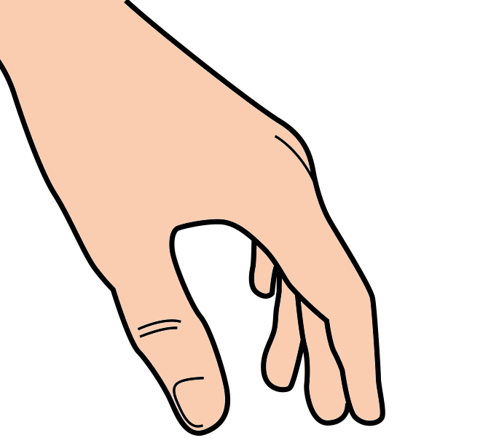
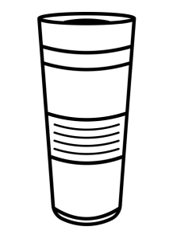

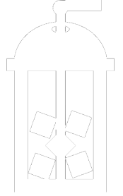
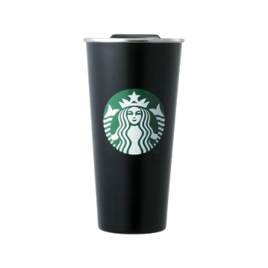
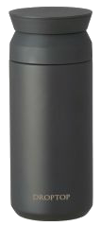
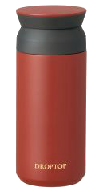
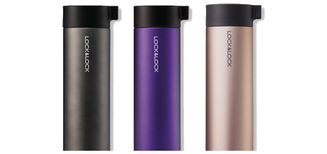
TumbLove♥
텀블러 판매 사이트
(융합소프트웨어 개발자과정 1회차 – 웹 사이트 팀 프로젝트)
팀장 : 장혜인
팀원 : 김용건, 우태수
김경민, 이승용
정성민
Copyright TumbLove ⓒ All Right reserved

Slide 2
ㅡ Project Contents ㅡ
01
02
03
개발목적 및 요구사항
일정 및 개발환경
Use-case-Diagram
개발목적
사용자 요구사항
관리자 요구사항
역할분담
개발 일정(팀/개인)
개발 환경
Use-case-Diagram(관리자)
Use-case-Diagram(사용자)
04
05
06
DB구조
프로그램 구조
UI기능 후기
개체관계도
논리적 모델링
물리적 모델링
MVC 구조
UML(사용자)
UML(관리자)
UI기능설명
후기
Copyright TumbLove ⓒ All Right reserved

Slide 3
텀블러 판매사이트 TumbLove♥
01 |
개발목적 및 요구사항
개발목적 및 요구사항 소개
Copyright TumbLove ⓒ All Right reserved

Slide 4


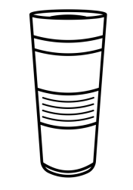

텀블러 판매사이트 TumbLove♥
01 |
개발목적 및 요구사항
개발목적 / 사용자 요구사항 / 관리자 요구사항
개발 목적
최근 정부와 기업이 일회용품 줄이기 운동에 앞장서면서,친환경적 소비추세에 맞춰 친환경 제품을 찾는 소비자가 늘고 있음.
이러한 트렌드를 반영해 친환경 제품의 일환인 텀블러에 대한 소비자의 수요가 최근 대폭 상향됨.
텀블러의 수요가 상향됨에 따라 일반적인 텀블러 뿐 아니라 보다 예쁘고 구하기 힘든 브랜드의 텀블러에 대한 수요 역시 상향됨.
이러한 소비자의 수요에 맞춰 기존 소비환경 보다 다양하게, 보다 편리하게 소비할 수 있게하기위한 효율적인 텀블러 판매 사이트를 개발하게 됨.
텀블러 판매만 취급하는 텀블러 판매 사이트라는 전문성을 활용해 보다 합리적인 가격을 형성하여 소비자, 판매자에게 주는 만족감 뿐만 아니라 친환경성, 경제성 두마리의 토끼를 잡음.
최근의 친환경적 소비 추세에 따라 텀블러 수요가 상승하여
보다 브랜드 별로 전문성을 띄게 된 텀블러 소비시장에 맞춰
친환경성, 경제성 두마리의 토끼를 잡기 위한 텀블러 전문 판매 사이트를 개발하게 됨.
요약 :
Copyright TumbLove ⓒ All Right reserved

Slide 5
텀블러 판매사이트 TumbLove♥
01 |
개발목적 및 요구사항
개발목적 / 사용자 요구사항 / 관리자 요구사항
사용자 요구사항
-회원 서비스-
회원가입
이용 약관 및 개인정보 처리방침 동의 필요
입력 사항에 대해 유효성 검사
아이디 / 이메일 중복확인
Email 형식의 유효성 검사와 인증메일 발송
자동가입 방지 기능
주소 검색기능은 Daum 지도 api 활용(postcode.map.daum.net/guide)
로그인
기타 회원서비스
모달창 이용
가입된 회원정보와 다르거나 입력하지 않은 경우 로그인 실패처리
로그인 실패 5회 시 보안문제로 5분간 관련기능 차단
비밀번호 찾기, 회원가입 페이지로 이동 버튼 구현
비밀번호는 복호화 하지 않고 새로 암호화 후 DB와 비교.
로그인 시 해당 회원 데이터로 세션 설정
로그아웃 시 세션 무효화.
회원 정보 수정, 탈퇴, 아이디/비밀번호 찾기를 할 수 있다.
아이디 찾기는 조건이 만족하면 팝업 창으로 결과 확인.
비밀번호 찾기는 조건이 만족하면 팝업 창으로 결과 확인 및
Email로 임시비밀번호 발송 및 해당 회원 비밀번호 Update
비밀번호 수정은 회원정보수정 페이지에서 동시 처리
회원 탈퇴는 회원상태를 ‘탈퇴회원’으로 업데이트
Copyright TumbLove ⓒ All Right reserved

Slide 6
텀블러 판매사이트 TumbLove♥
01 |
개발목적 및 요구사항
개발목적 / 사용자 요구사항 / 관리자 요구사항
사용자 요구사항
-사용자 주요기능-
장바구니
커뮤니티
View에서 상품의 정보를 받아와 DB에 저장하는 방식으로 구현
장바구니 정보 수정/ 삭제 가능
공지사항 리스트 불러오기
자주묻는 질문 리스트 불러오기
리뷰 및 후기 게시판 구현
리뷰 이미지 등록 구현
사용자가 리뷰에 구매 만족도 점수 입력 가능(1, 2, 3, 4, 5)
상품을 주문했을 경우에만 리뷰 작성 가능
리뷰작성 시 마일리지 100point 적립
상품 상세 페이지
상품 수량 변경 가능
수량에 따라 총 결제금액 변경
해당 상품의 금액과 회원등급에 따라 마일리지(구매해택)가 변경됨
상품 상세 정보 / 교환,환불 정보 제공
고객 센터
QnA 게시판 구현(공개/ 비공개 선택 기능)
비공개 선택 시 비밀번호 입력 必
상품검색기능
옵션 : 카테고리/ 하위카테고리 선택, 상품명, 컬러, 용량, 재질
Copyright TumbLove ⓒ All Right reserved

Slide 7
텀블러 판매사이트 TumbLove♥
01 |
개발목적 및 요구사항
개발목적 / 사용자 요구사항 / 관리자 요구사항
관리자 요구사항
관리자 가입 및 로그인
사용자와 별개의 table 생성
DB에서 직접 ID와 비밀번호를 insert
관리자 로그인은 링크로 이동
Session을 이용해 하루 동안 로그인 상태 유지
최고 관리자 아이디로 로그인 한 상태에서 직원 등록
사원번호/ ID/ 비밀번호/ 이름/ 직급/ 전화번호
상품관리
상품등록 : 상품번호/ 상품사진/ 상품명/ 가격/ 컬러/ 주문수량/
상품상태/ 메모/ 카테고리/ 하위카테고리/ 용량/ 제조국/ 평점/ 재고/
열온도/ 누적판매량/ 상품등록일
등록된 상품을 삭제하거나 정보 수정 가능
상태별로 상품을 분류 (일반상품/ 단종상품/ 품절상품)
상품삭제 – 상품상태를 단종상품으로 변경
Copyright TumbLove ⓒ All Right reserved

Slide 8
텀블러 판매사이트 TumbLove♥
01 |
개발목적 및 요구사항
개발목적 / 사용자 요구사항 / 관리자 요구사항
관리자 요구사항
게시판 관리
회원정보 관리
리뷰 게시판/ QnA게시판에 공지사항 작성 가능(맨 위)
공지사항 게시판에 글 작성 가능
공지된 사항에 기재된 규칙을 위반한 글 삭제 가능
사용자의 회원정보 리스트 조회(모달로 상세정보 조회 가능)
회원상세정보
- 아이디 (readonly)
- 생년월일 (readonly)
- 자택주소 (readonly)
- 휴대폰번호 (readonly)
- 이메일 (readonly)
- 회원등급
- 보유 마일리지(readonly)
- 회원상태 (일반/ 탈퇴)
사용자의 회원정보 검색 기능 : 회원수 출력, 검색조건-ID/ 이름/
등급/ 전화번호
사용자의 회원정보 수정 가능
그룹관리 : 회원등급에 따라 마일리지 적립률을 차등으로 적용
고객센터 관리
QnA 게시판에 고객이 질문한 글에 답변 작성 가능
자주 묻는 질문 게시판에 글 기재 가능
Copyright TumbLove ⓒ All Right reserved

Slide 9
텀블러 판매사이트 TumbLove♥
02 |
개발일정 및 개발환경
개발일정 및 개발환경 소개
Copyright TumbLove ⓒ All Right reserved

Slide 10
텀블러 판매사이트 TumbLove♥
02 |
개발일정 및 개발환경
역할분담 / 개발 일정(팀/개인) / 개발 환경
장혜인
이승용
김용건
팀장
역할 분배 및 일정 조율
상품 관리
사용자 및 관리자 메인
페이지 화면 구현
상품 등록
관리자 고객 센터 구현
회원 관리 기능 구현
회원 로그인 기능 구현
회원 가입 구현
기타 회원관련 기능 구현
우태수
정성민
김경민
회의록 작성
리뷰 관련 기능 구현
Use-case-diagram 작성
장바구니 기능 구현
주문페이지 기능 구현
사용자 고객 센터 구현
상품 상세 페이지 구현
Copyright TumbLove ⓒ All Right reserved

Slide 11
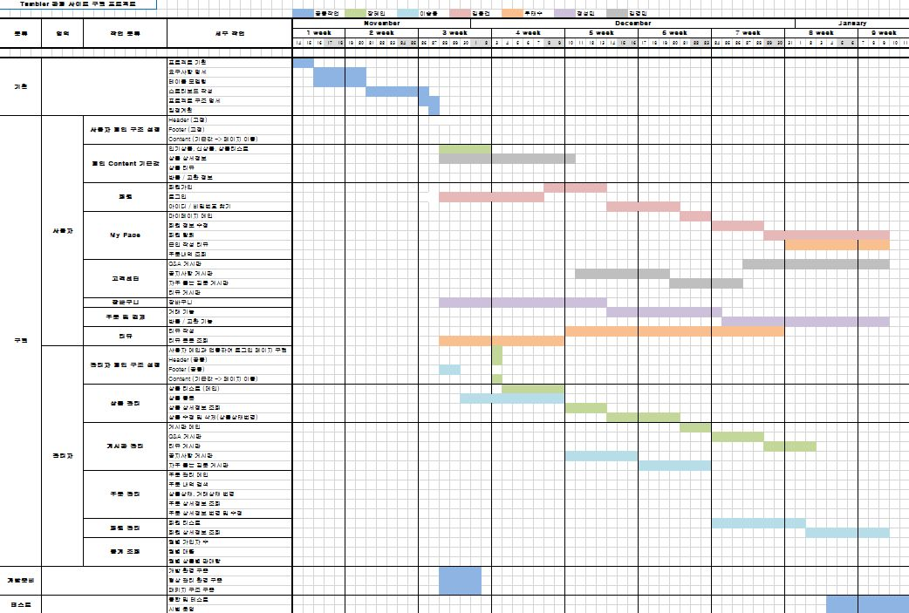
텀블러 판매사이트 TumbLove♥
02 |
개발일정 및 개발환경
역할분담 / 개발 일정(팀/개인) / 개발 환경
Copyright TumbLove ⓒ All Right reserved

Slide 12
텀블러 판매사이트 TumbLove♥
02 |
개발일정 및 개발환경
역할분담 / 개발 일정(팀/개인) / 개발 환경
개발 OS - Windows7 home 64 bit, Windows7 Professional K 64 bit
DB 서버 - Oracle11g
웹 서버 - Tomcat 9.0.12
프레임워크 - Spring 4.1.7. RELEASE
개발 Tool - spring-tool-suite-3.9.4 RELEASE, SQL Developer 18.2.0.183
형상관리 - GitHub
브라우저 - chrome
JAVA - jdk 1.8.0_172
UML - starUML 2.8.0
플러그인 - Bootstrap-3.3.2, AdminLTE_v2.4.2 , ObjectAid
Copyright TumbLove ⓒ All Right reserved

Slide 13
텀블러 판매사이트 TumbLove♥
03 |
Use-case-Diagram
Use-case-Diagram 소개
Copyright TumbLove ⓒ All Right reserved

Slide 14
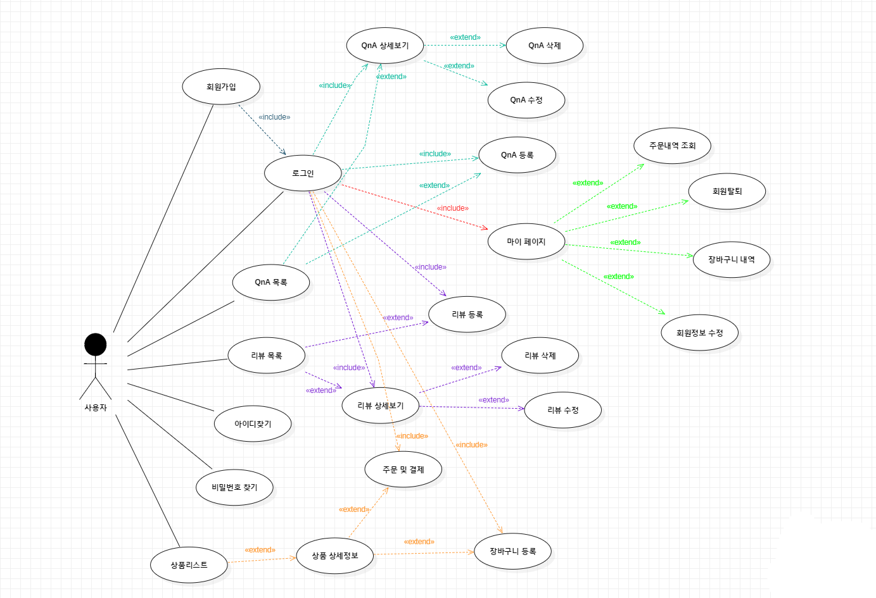
텀블러 판매사이트 TumbLove♥
03 |
Use-case-Diagram
Use-case-Diagram(사용자) / Use-case-Diagram(관리자)
Copyright TumbLove ⓒ All Right reserved

Slide 15
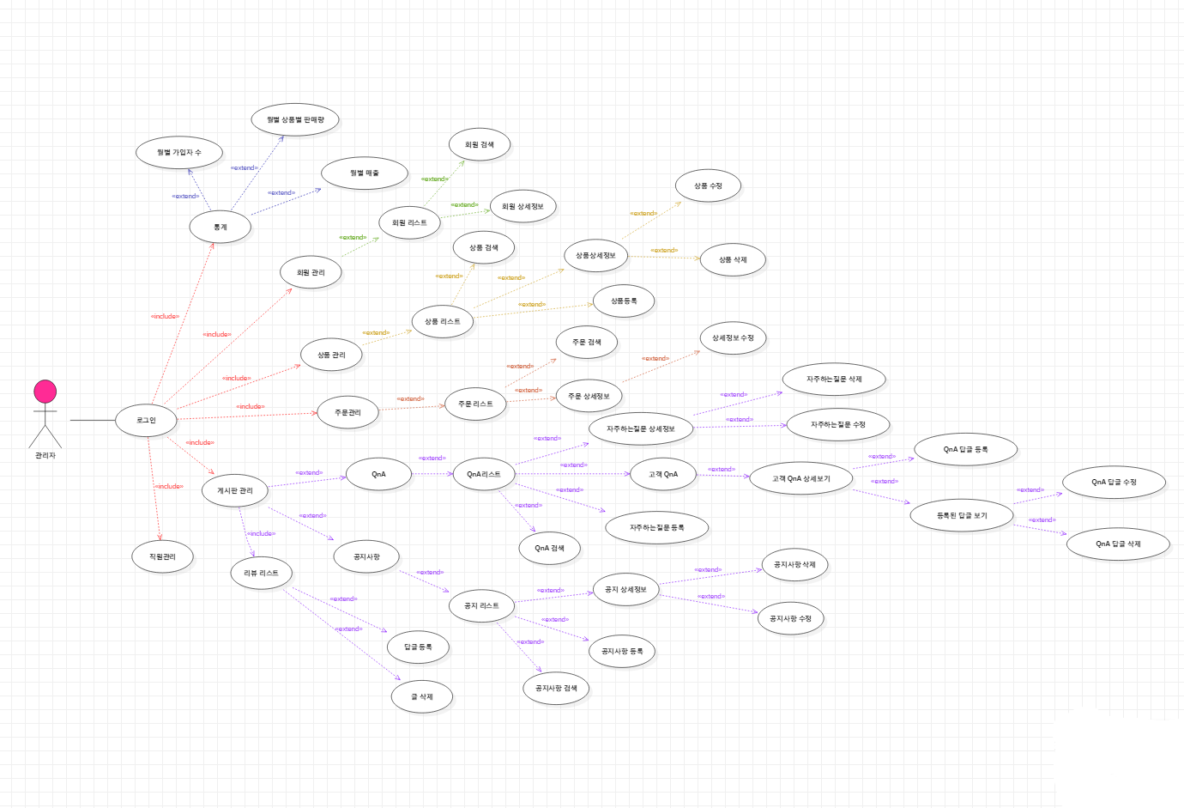
텀블러 판매사이트 TumbLove♥
03 |
Use-case-Diagram
Use-case-Diagram(사용자) / Use-case-Diagram(관리자)
Copyright TumbLove ⓒ All Right reserved

Slide 16
텀블러 판매사이트 TumbLove♥
04 |
DB 구조
DB 구조 소개
Copyright TumbLove ⓒ All Right reserved

Slide 17
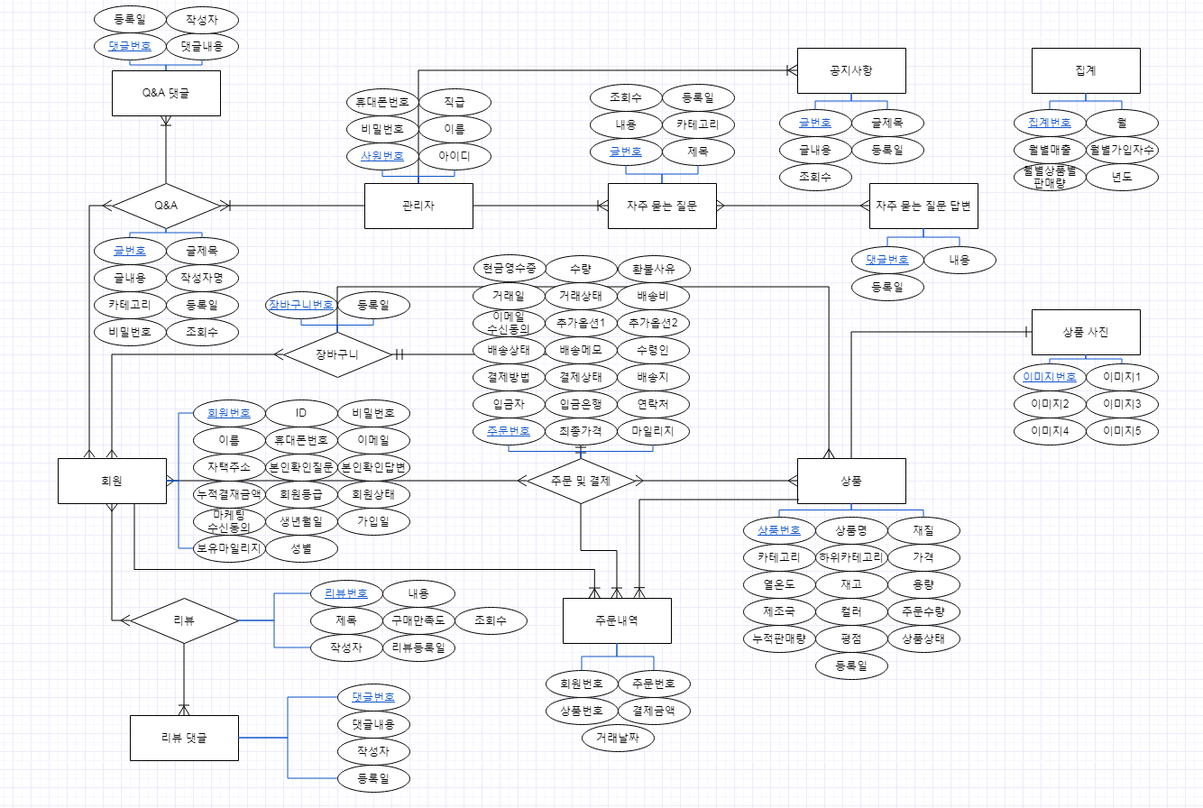
텀블러 판매사이트 TumbLove♥
04 |
DB 구조
개체관계도 / 논리적 모델링 / 물리적 모델링
Copyright TumbLove ⓒ All Right reserved

Slide 18
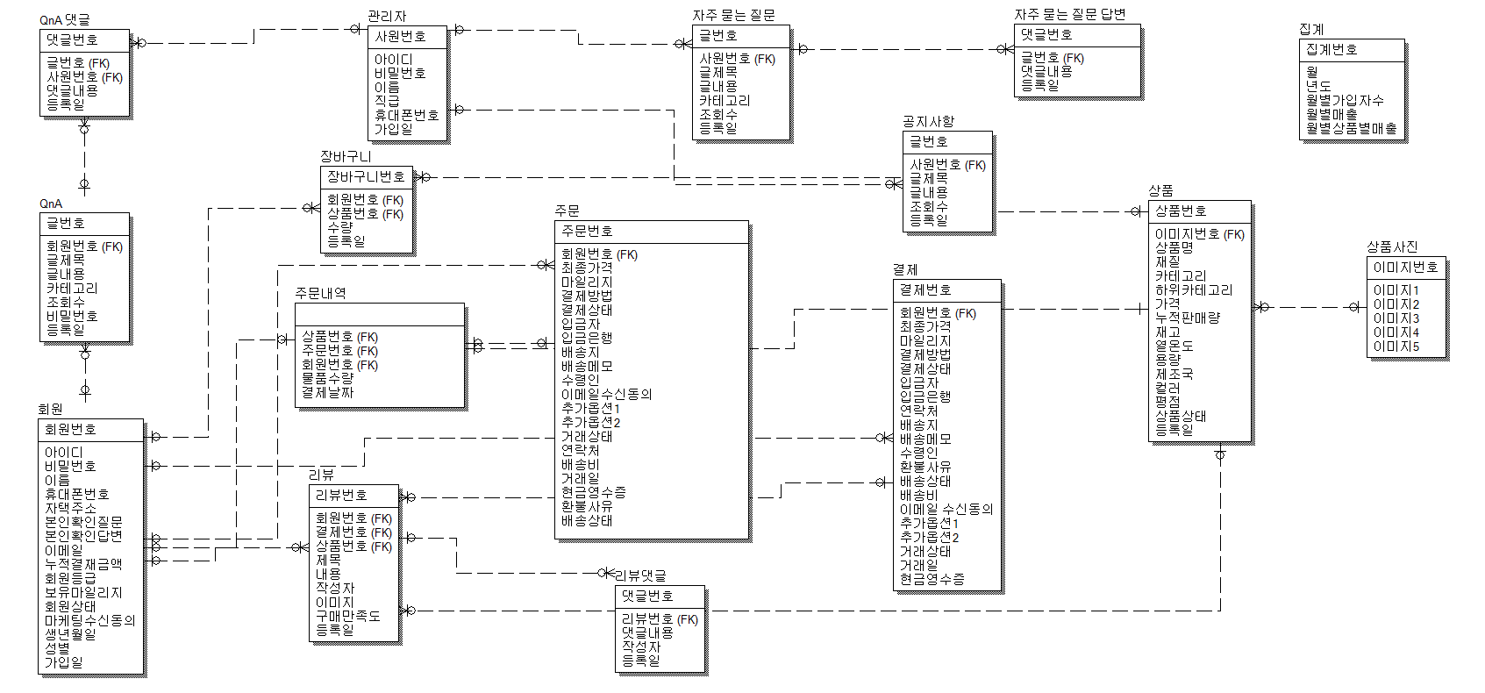
텀블러 판매사이트 TumbLove♥
04 |
DB 구조
개체관계도 / 논리적 모델링 / 물리적 모델링
DB 구조 소개
Copyright TumbLove ⓒ All Right reserved

Slide 19
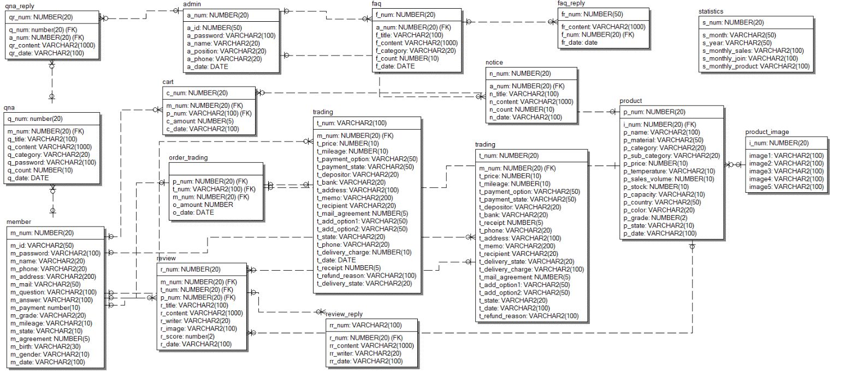
텀블러 판매사이트 TumbLove♥
04 |
DB 구조
개체관계도 / 논리적 모델링 / 물리적 모델링
Copyright TumbLove ⓒ All Right reserved

Slide 20
텀블러 판매사이트 TumbLove♥
05 |
프로그램 구조
프로그램 구조 소개
Copyright TumbLove ⓒ All Right reserved

Slide 21
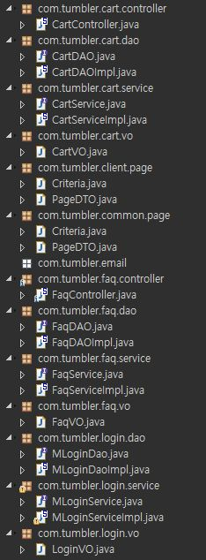

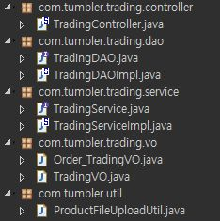
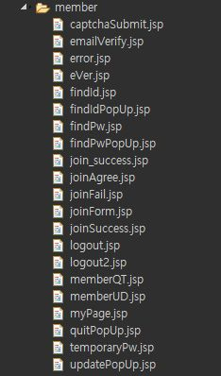
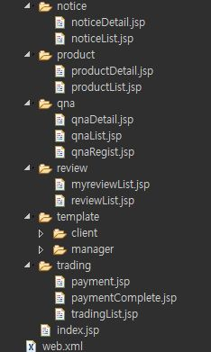
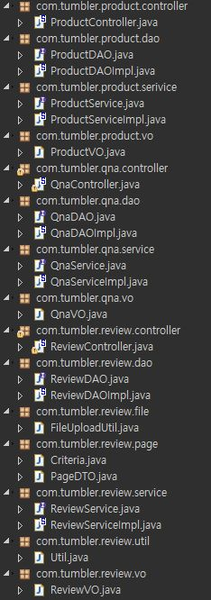
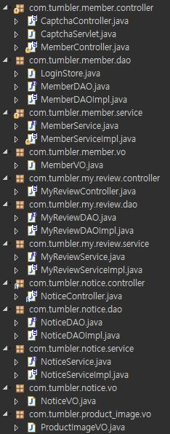
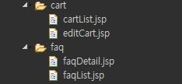
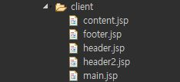
텀블러 판매사이트 TumbLove♥
05 |
프로그램 구조
MVC구조(사용자) / UML(사용자) / UML(관리자)
Copyright TumbLove ⓒ All Right reserved

Slide 22
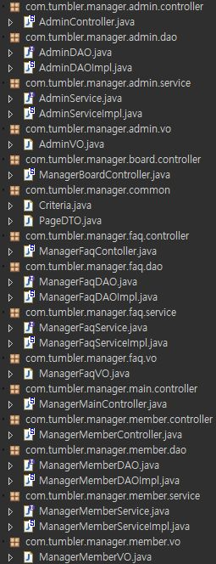
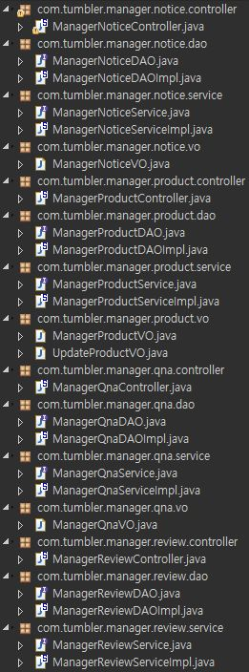
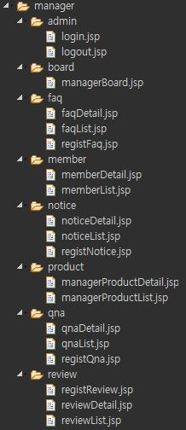

텀블러 판매사이트 TumbLove♥
05 |
프로그램 구조
MVC구조(관리자) / UML(사용자) / UML(관리자)
Copyright TumbLove ⓒ All Right reserved

Slide 23
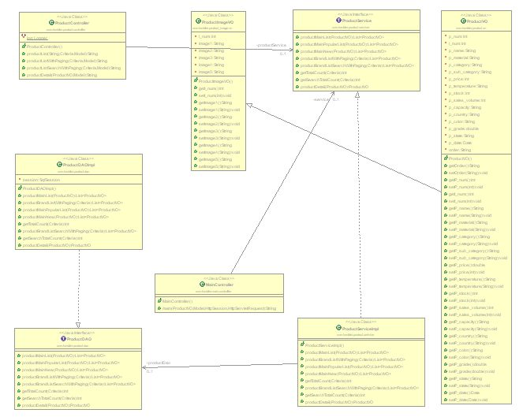
텀블러 판매사이트 TumbLove♥
05 |
UML Class Diagram(사용자 – 메인 및 상품상세정보)
MVC구조(사용자) / UML(사용자) / UML(관리자)
Copyright TumbLove ⓒ All Right reserved

Slide 24
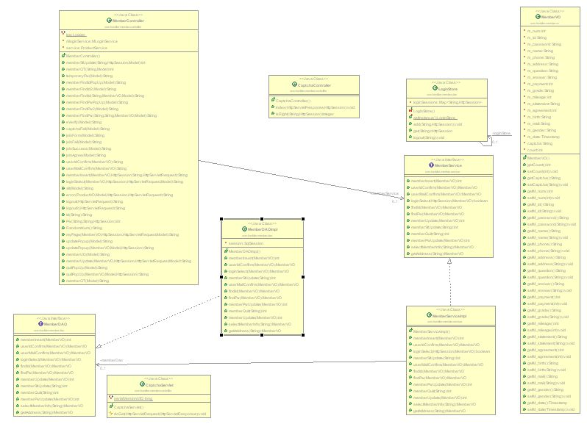
텀블러 판매사이트 TumbLove♥
05 |
UML Class Diagram(사용자 – 회원)
MVC구조(사용자) / UML(사용자) / UML(관리자)
Copyright TumbLove ⓒ All Right reserved

Slide 25
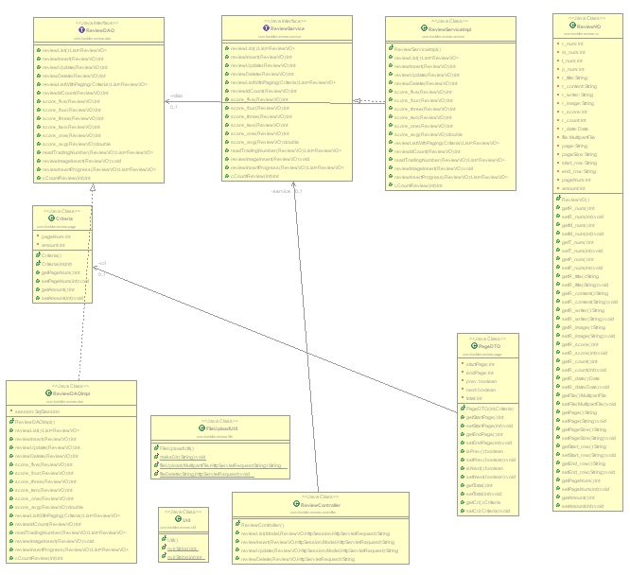
텀블러 판매사이트 TumbLove♥
05 |
UML Class Diagram(사용자 – 리뷰)
MVC구조(사용자) / UML(사용자) / UML(관리자)
Copyright TumbLove ⓒ All Right reserved

Slide 26
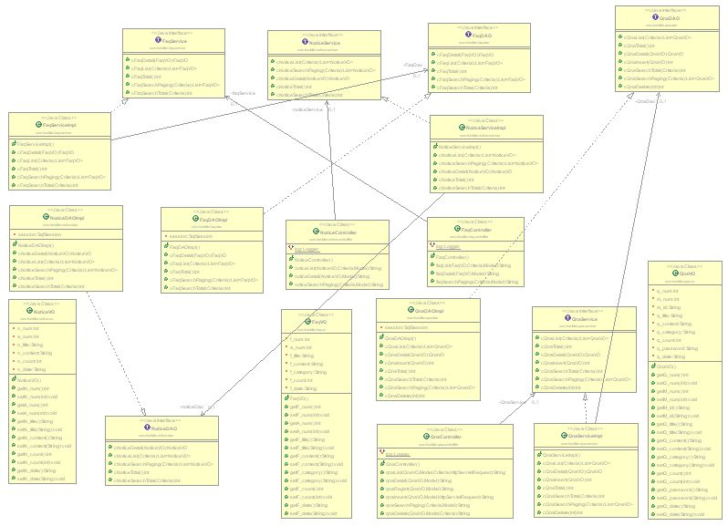
텀블러 판매사이트 TumbLove♥
05 |
UML Class Diagram(사용자 – 고객센터)
MVC구조(사용자) / UML(사용자) / UML(관리자)
Copyright TumbLove ⓒ All Right reserved

Slide 27
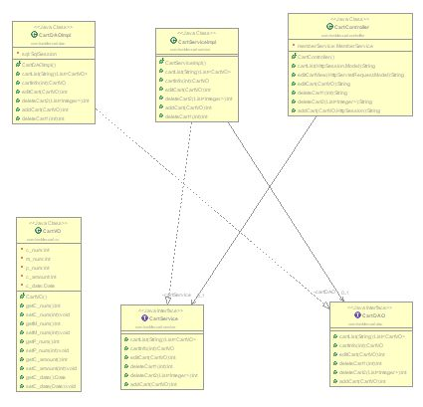
텀블러 판매사이트 TumbLove♥
05 |
UML Class Diagram(사용자 – 장바구니)
MVC구조(사용자) / UML(사용자) / UML(관리자)
Copyright TumbLove ⓒ All Right reserved

Slide 28
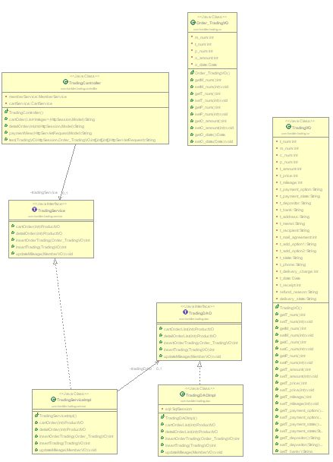
텀블러 판매사이트 TumbLove♥
05 |
UML Class Diagram(사용자 – 주문)
MVC구조(사용자) / UML(사용자) / UML(관리자)
Copyright TumbLove ⓒ All Right reserved

Slide 29
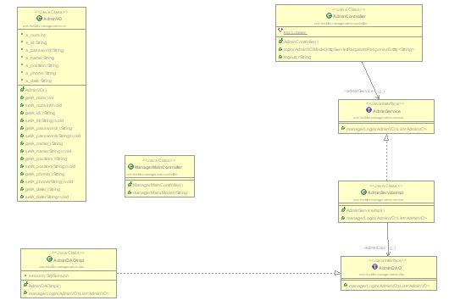
텀블러 판매사이트 TumbLove♥
05 |
UML Class Diagram(관리자 – 메인 및 로그인)
MVC구조(사용자) / UML(사용자) / UML(관리자)
Copyright TumbLove ⓒ All Right reserved

Slide 30
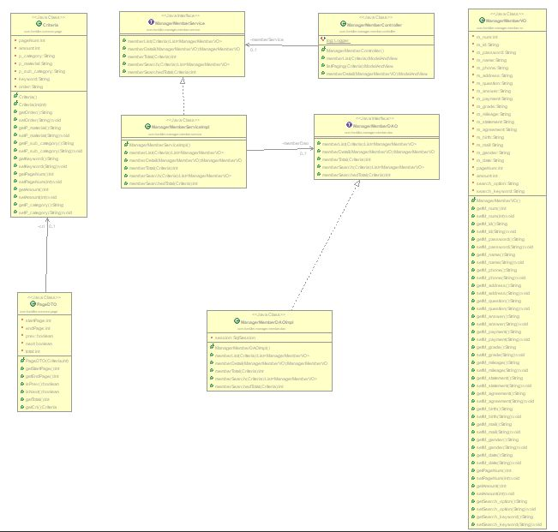
텀블러 판매사이트 TumbLove♥
05 |
UML Class Diagram(관리자 – 회원관리)
MVC구조(사용자) / UML(사용자) / UML(관리자)
Copyright TumbLove ⓒ All Right reserved

Slide 31
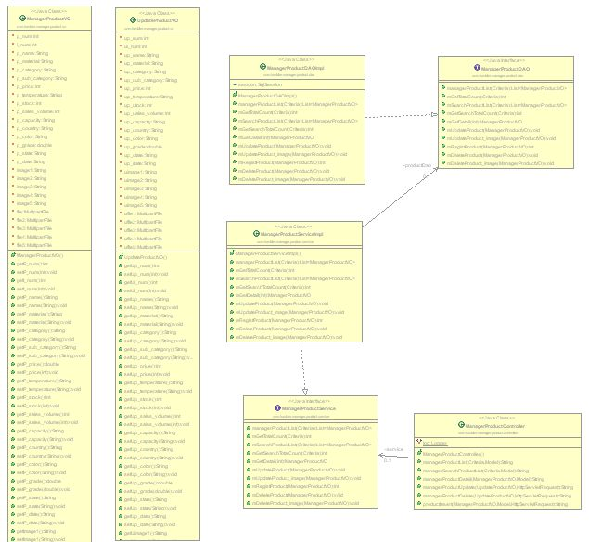
텀블러 판매사이트 TumbLove♥
05 |
UML Class Diagram(관리자 – 상품관리)
MVC구조(사용자) / UML(사용자) / UML(관리자)
Copyright TumbLove ⓒ All Right reserved

Slide 32
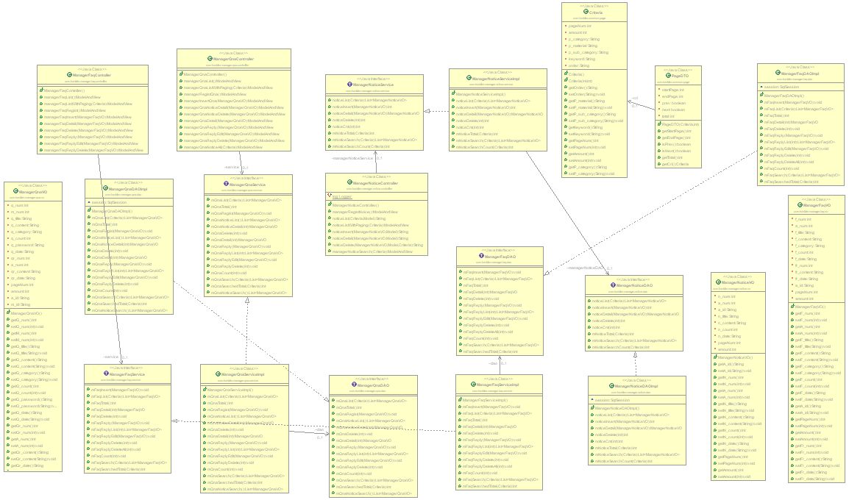
텀블러 판매사이트 TumbLove♥
05 |
UML Class Diagram(관리자 – 상품관리)
MVC구조(사용자) / UML(사용자) / UML(관리자)
Copyright TumbLove ⓒ All Right reserved

Slide 33
텀블러 판매사이트 TumbLove♥
06 |
사용자 UI
사용자 UI 소개
Copyright TumbLove ⓒ All Right reserved

Slide 34
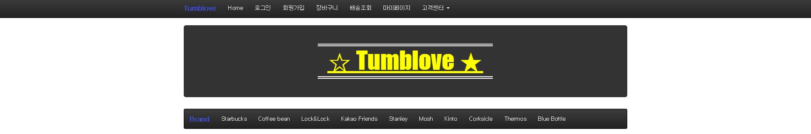
텀블러 판매사이트 TumbLove♥
06 |
사용자 UI - 상단
공통부분 중 상단 설명
▶ Home 버튼
Home 클릭 하면 홈페이지 홈 화면으로 이동합니다.
▶ 회원가입 버튼
회원가입 버튼 클릭 하면 회원가입 페이지로 이동합니다.
▶ 배송조회 버튼
배송조회 버튼 클릭 하면 배송조회 페이지로 이동합니다. 단 로그인이 안되있을시 로그린 후 이용하라는 알림창이 뜹니다.
▶ 마이페이지 버튼
마이페이지 클릭 하면 마이페이지로 이동합니다. 단 로그인이 안되있을시 로그린 후 이용하라는 알림창이 뜹니다.
▶ 고객센터 버튼
고객센터 버튼 클릭 하면 고객센터 페이지로 이동합니다. 단 로그인이 안되있을시 로그린 후 이용하라는 알림창이 뜹니다.
▶ 장바구니 버튼
장바구니 클릭 하면 장바구니 페이지로 이동합니다. 단 로그인이 안되있을시 로그린 후 이용하라는 알림창이 뜹니다.
▶ 로그인 버튼
로그인 버튼 클릭하면 모달 창으로 로그인을 할수있게 해줍니다.
Copyright TumbLove ⓒ All Right reserved

Slide 35

텀블러 판매사이트 TumbLove♥
06 |
사용자 UI - 하단
공통부분 중 하단 설명
▶홈페이지 하단
대표자 명과 사업자 등록번호 및 사무실 주소, 전화번호, 개인정보 책임자 이름을 사용자 들에게 제공해 주고 있다.
Copyright TumbLove ⓒ All Right reserved

Slide 36
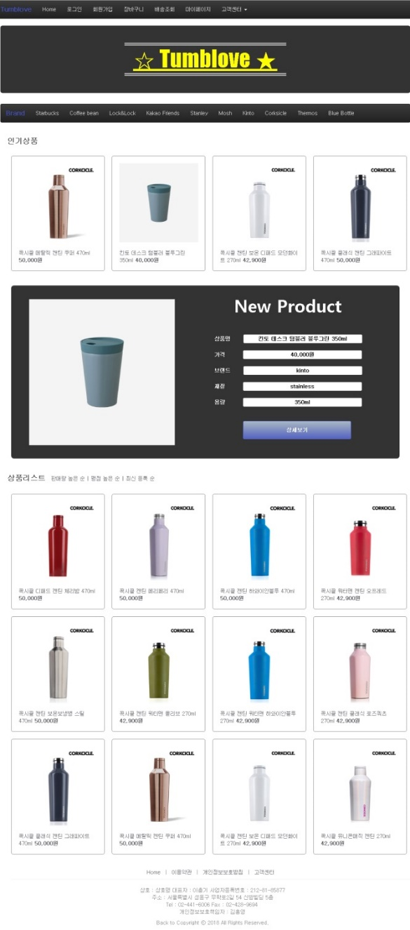
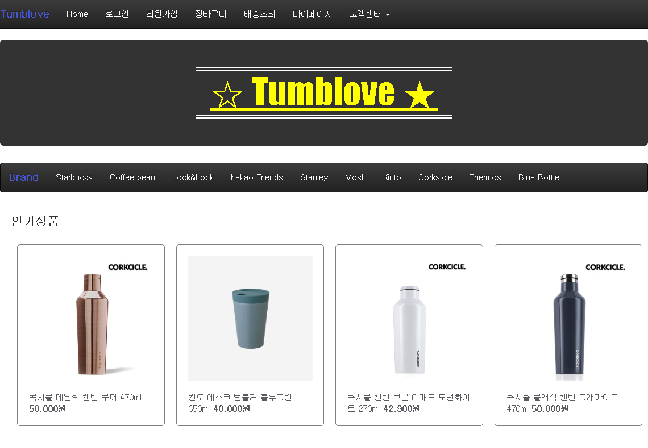
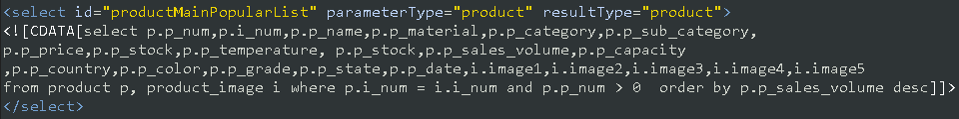
텀블러 판매사이트 TumbLove♥
06 |
사용자 UI – 메인 페이지
메인 페이지
가장 최근에 등록된 신상품 1개를 Display
브랜드 별로 상품의
카테고리를 나눠 놓음
(a tag를 통해 해당 브랜드 페이지로 이동)
가장 많이 판매된 상품 4개를 Display.
상품 테이블에 있는
누적판매량 컬럼 기준으로
정렬
Product Mapper 일부
Copyright TumbLove ⓒ All Right reserved

Slide 37
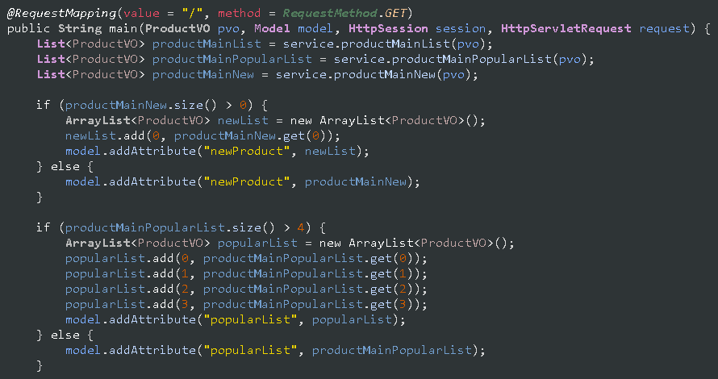
텀블러 판매사이트 TumbLove♥
06 |
사용자 UI – 메인 페이지
메인 페이지
가장 최근에 등록된
신상품 1개를 Display
Main Controller 일부
가장 많이 판매된 상품 4개를 Display.
상품 테이블에 있는
누적판매량 컬럼 기준으로
정렬
Copyright TumbLove ⓒ All Right reserved

Slide 38

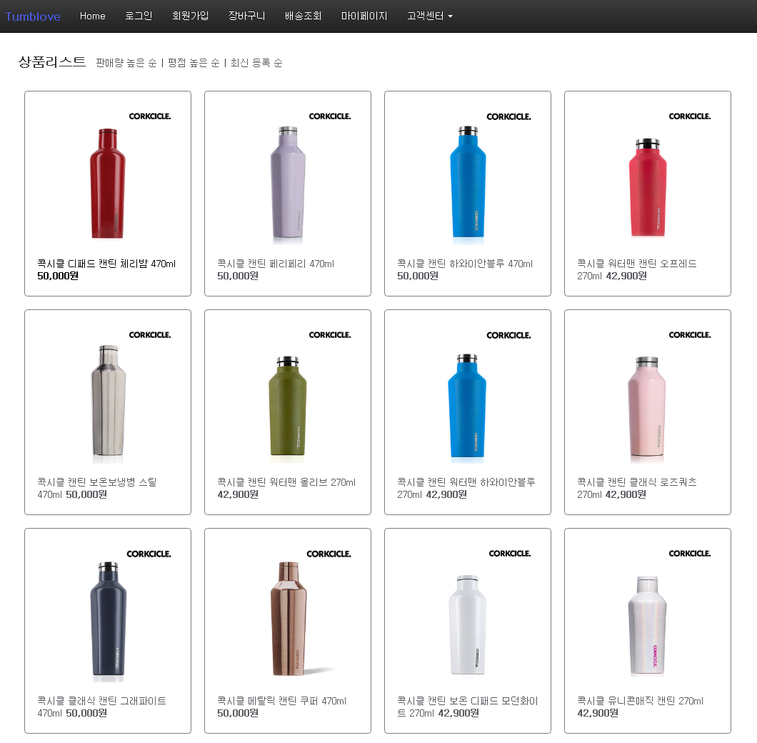
텀블러 판매사이트 TumbLove♥
06 |
사용자 UI – 메인 페이지
메인 페이지
메인 페이지 하단에
상품리스트 12개가 Display
상품 테이블의 컬럼을 기준으로
판매량 높은 순,
평점 높은 순,
최신 등록 순으로 정렬 가능
Copyright TumbLove ⓒ All Right reserved

Slide 39
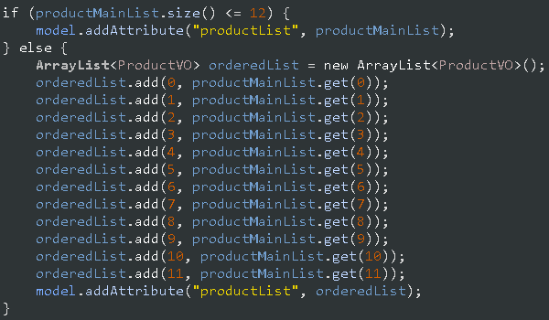
텀블러 판매사이트 TumbLove♥
06 |
사용자 UI – 메인 페이지
메인 페이지
메인 페이지 하단에
상품리스트 12개가 Display
상품 테이블의 컬럼을 기준으로
판매량 높은 순,
평점 높은 순,
최신 등록 순으로 정렬 가능
Main Controller 일부
Copyright TumbLove ⓒ All Right reserved

Slide 40
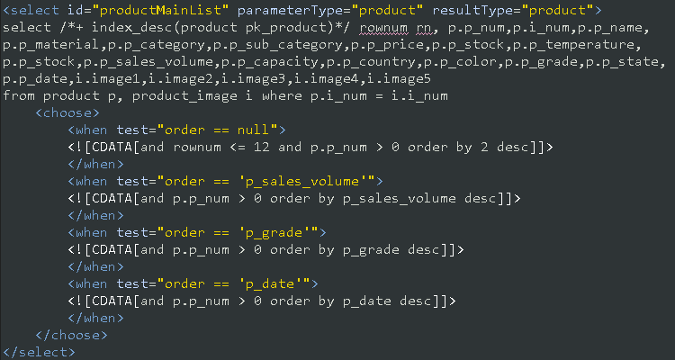
텀블러 판매사이트 TumbLove♥
06 |
사용자 UI – 메인 페이지
메인 페이지
메인 페이지 하단에
상품리스트 12개가 Display
상품 테이블의 컬럼을 기준으로
판매량 높은 순,
평점 높은 순,
최신 등록 순으로 정렬 가능
Product Mapper 일부
Copyright TumbLove ⓒ All Right reserved

Slide 41

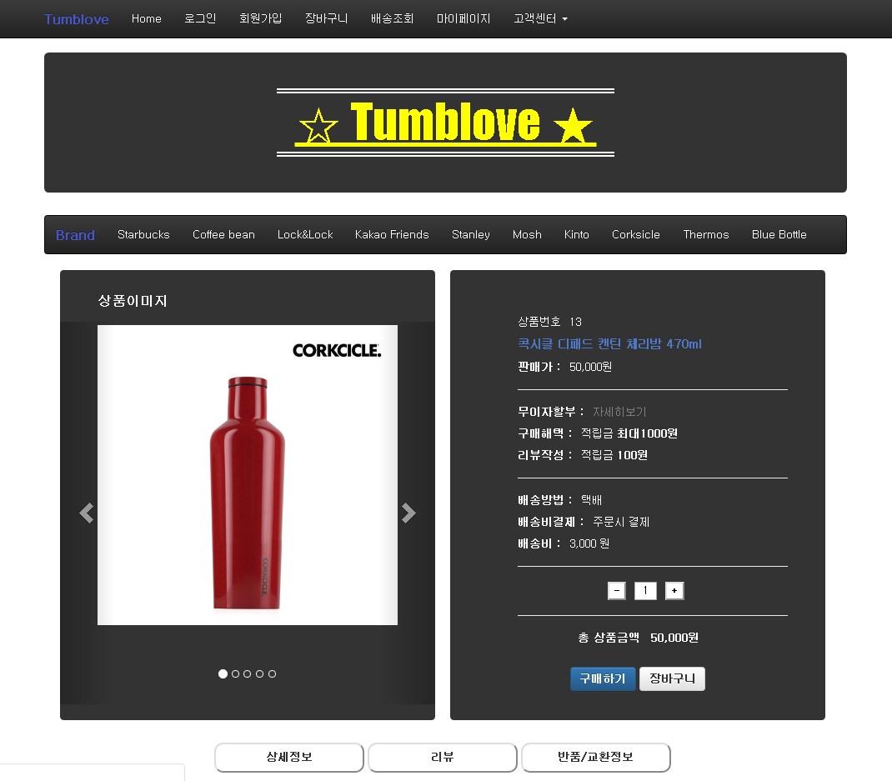
텀블러 판매사이트 TumbLove♥
06 |
사용자 UI – 메인 페이지
메인 페이지
메이페이지에서 해당 상품의 dvi를 click하면
해당 상품의 상세페이지로 이동
Copyright TumbLove ⓒ All Right reserved

Slide 42
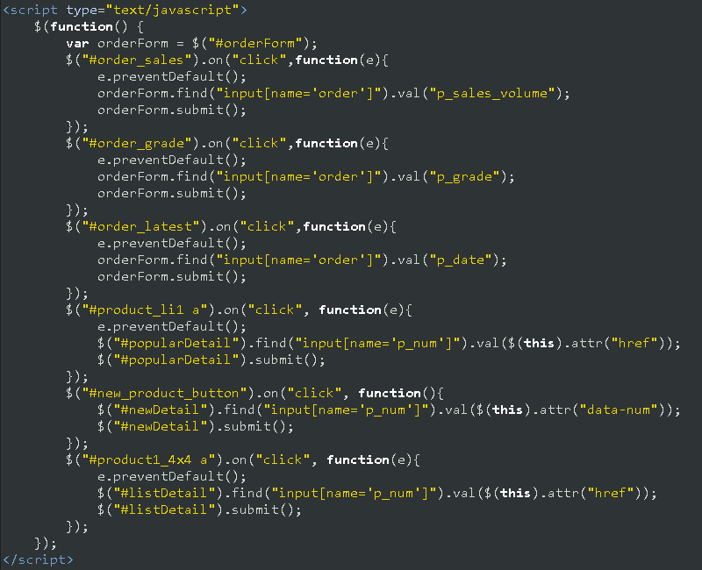
텀블러 판매사이트 TumbLove♥
06 |
사용자 UI – 메인 페이지
메인 페이지
메이페이지에서 해당 상품의 dvi를 click하면
해당 상품의 상세페이지로 이동
★ main.jsp Script
Copyright TumbLove ⓒ All Right reserved

Slide 43

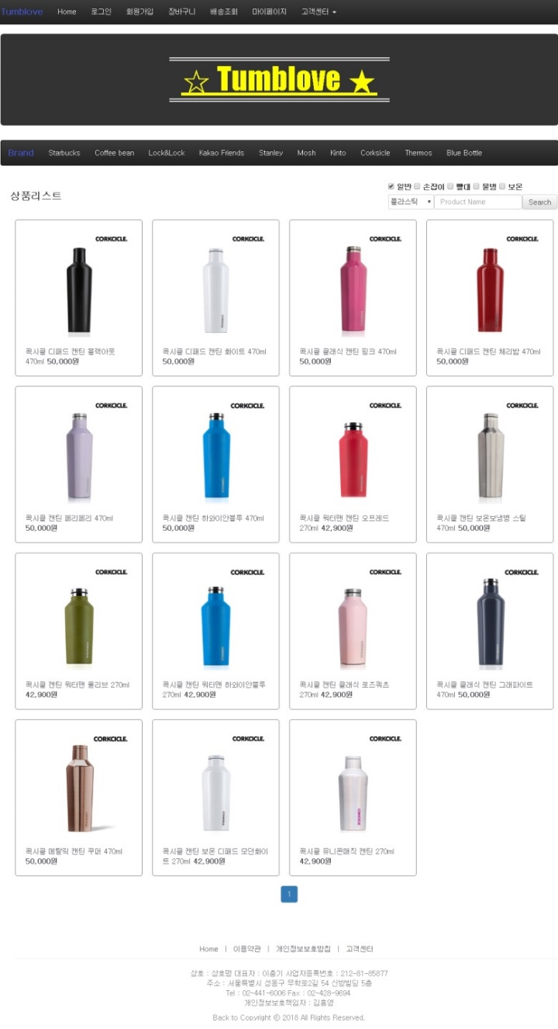
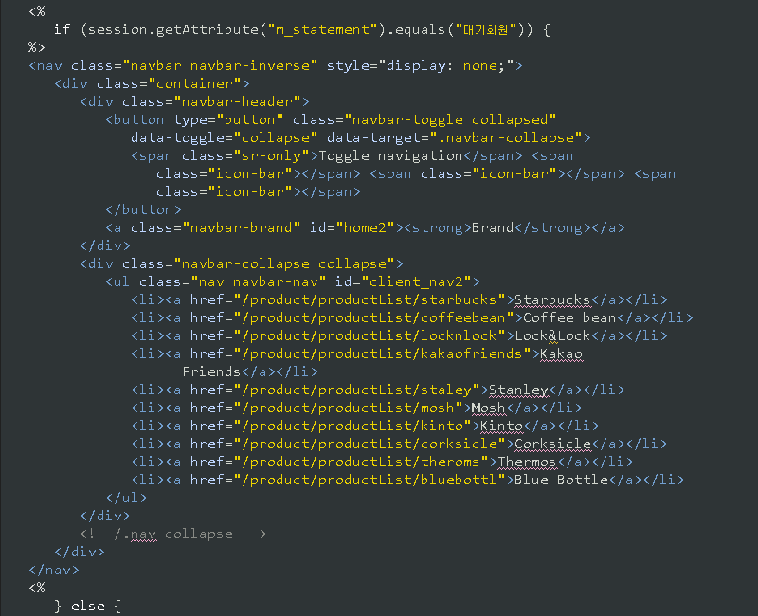
텀블러 판매사이트 TumbLove♥
06 |
사용자 UI – 메인 페이지
메인 페이지
메이페이지의 header에서 상품의 브랜드를 click하면 해당 브랜드로 이동
★ header jsp 일부
Copyright TumbLove ⓒ All Right reserved

Slide 44

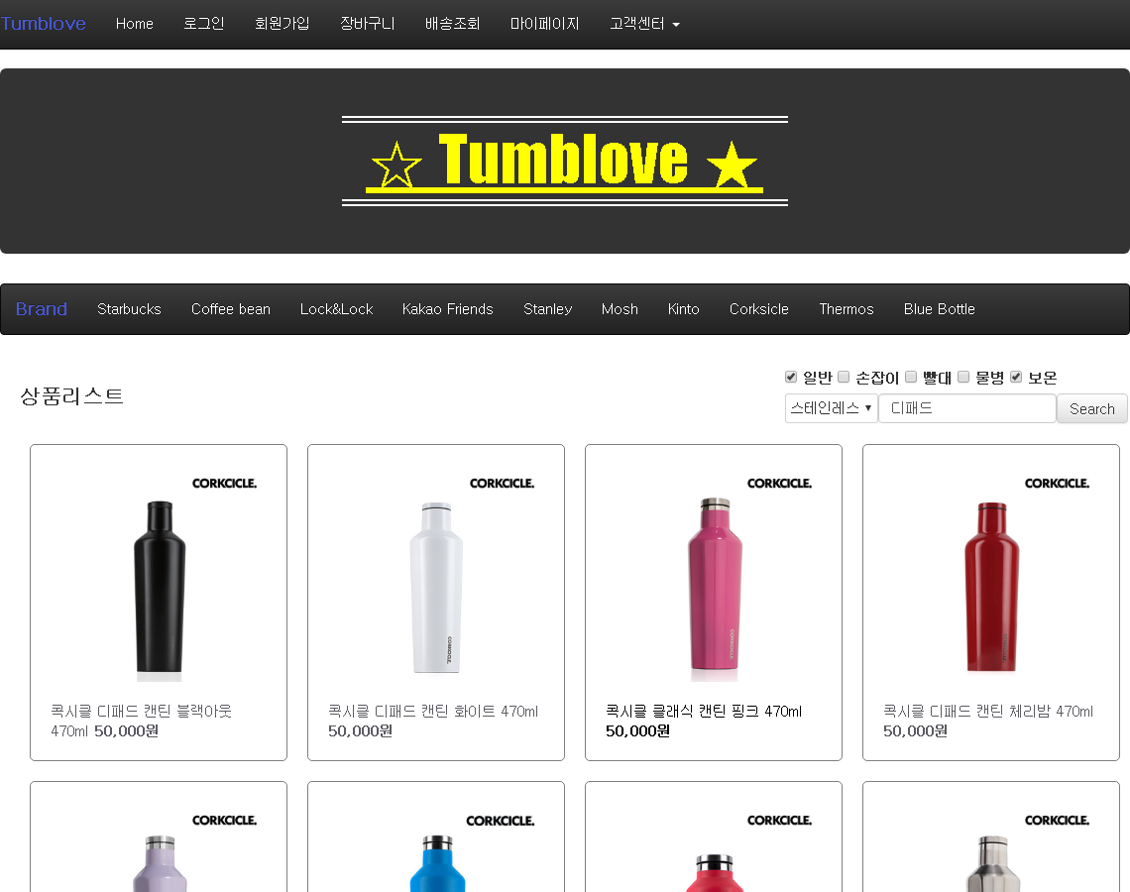
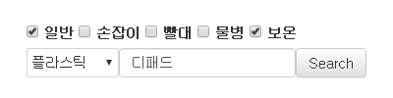
텀블러 판매사이트 TumbLove♥
06 |
사용자 UI – 메인 페이지
메인 페이지
상품리스트 상단
상품검색
▶ 검색옵션
1. 형태(하위 카테고리)
-.일반, 손잡이, 빨대, 물병, 보온으로
나뉘고 다중선택 가능
2. 재질
플라스틱, 스테인리스 중 단일선택
* 검색 키워드를 입력하지 않고
검색하면 검색조건만 충족시키는
상품리스트가 출력됨
Copyright TumbLove ⓒ All Right reserved

Slide 45
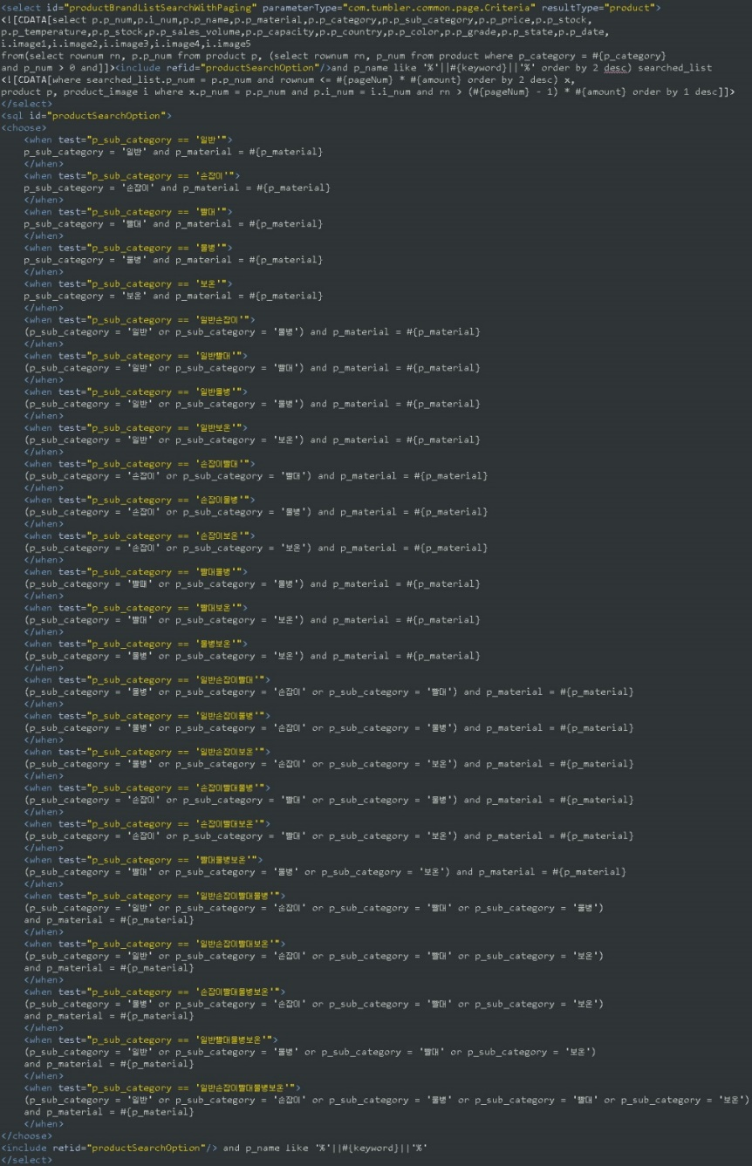
텀블러 판매사이트 TumbLove♥
06 |
사용자 UI – 메인 페이지
메인 페이지
상품검색
▶ 검색옵션
1. 형태(하위 카테고리)
-.일반, 손잡이, 빨대, 물병, 보온으로
나뉘고 다중선택 가능
2. 재질
플라스틱, 스테인리스 중 단일선택
* 검색 키워드를 입력하지 않고
검색하면 검색조건만 충족시키는
상품리스트가 출력됨
Product.xml
브랜드별 상품 검색
+
paging
Copyright TumbLove ⓒ All Right reserved

Slide 46

텀블러 판매사이트 TumbLove♥
06 |
사용자 UI – 메인 페이지
메인 페이지
해당 조건으로 검색한 결과
상품검색
▶ 검색옵션
1. 형태(하위 카테고리)
-.일반, 손잡이, 빨대, 물병, 보온으로
나뉘고 다중선택 가능
2. 재질
플라스틱, 스테인리스 중 단일선택
* 검색 키워드를 입력하지 않고
검색하면 검색조건만 충족시키는
상품리스트가 출력됨
Copyright TumbLove ⓒ All Right reserved

Slide 47






텀블러 판매사이트 TumbLove♥
06 |
Rownum을 사용해
현재 페이지의 마지막 row까지
불러옴
사용자 UI – 메인 페이지
메인 페이지
Product.xml 일부
Jsp - Paging Section
Parameter Type
– Criteria Class
현재 페이지의
이전 row 값들은 제외시킴
View와 Controller에서
Mapper로 값을 넘기는
매개변수로
Criteria Class를 사용
PageDTO Class
Paging Script
PageDTO Class의
기본생성자에서 처음 페이지와
마지막 페이지 및 이전/다음 버튼을 View에 출력할
여부(boolean type)등을 정의
Copyright TumbLove ⓒ All Right reserved

Slide 48







텀블러 판매사이트 TumbLove♥
06 |
사용자 UI – 이용약관 동의
이용약관
이용약관 내용은 textarea안에 기입.
이용약관 동의는 checkbox로 설정
전체 동의는 input[type=button]
전체 동의버튼 기능은
좌측에 보이는 JavaScript를 활용
Copyright TumbLove ⓒ All Right reserved

Slide 49





텀블러 판매사이트 TumbLove♥
06 |
사용자 UI – 이용약관 동의
이용약관
다음단계로 : input[type=button]
이용약관 항목에 전체 동의(check)
하지 않고 버튼 클릭 시
Alert창 출력
전체 동의(checked)된 후
버튼 클릭 시 회원가입 정보 입력
페이지로 이동.
돌아가기 : input[type=button]
버튼 클릭 시 메인 페이지로 이동
Copyright TumbLove ⓒ All Right reserved

Slide 50




텀블러 판매사이트 TumbLove♥
06 |
사용자 UI – 회원가입 페이지
회원가입 페이지 - 전체
필수정보 기입란
추가정보 입력란(선택사항)
자동가입방지
Copyright TumbLove ⓒ All Right reserved

Slide 51




텀블러 판매사이트 TumbLove♥
06 |
사용자 UI – 회원가입 페이지
회원가입 페이지 – 필수정보 기입란
DB 회원테이블에 해당 아이디가
존재할 경우(중복 시)
사용불가 alert창 출력
DB 회원테이블에 해당 아이디가
존재하지 않을 경우(미중복 시)
사용가능 alert창 출력
아이디 입력란 input[type=text]
중복체크 시 정규식 이용 형식검사
형식에 맞지 않으면 alert창
출력 및 아이디 입력란에 focus
Copyright TumbLove ⓒ All Right reserved

Slide 52





텀블러 판매사이트 TumbLove♥
텀블러 판매사트 TumbLove♥
06 |
06 |
사용자 UI – 회원가입 페이지
사용자 UI – 본인이 한거
본인이 구현한 기능
회원가입 페이지 – 필수정보 기입란
아이디 중복검사 메서드와
자바스크립트 ajax를 활용한 중복검사 과정
Copyright TumbLove ⓒ All Right reserved
Copyright TumbLove ⓒ All Right reserved

Slide 53






텀블러 판매사이트 TumbLove♥
텀블러 판매사이 TumbLove♥
06 |
06 |
사용자 UI – 회원가입 페이지
사용자 UI – 본인이 한거
본인이 구현한 기능
회원가입 페이지 – 필수정보 기입란
비밀번호 입력란과 재입력란의
입력 정보가 일치한 상태로
이름 입력란으로 넘어갈 경우
재입력란 하단에 일치 글씨 출력
비밀번호 입력란과 재입력란의
입력 정보가 다른 채로 이름 입력란으로 넘어갈 경우 재입력란 하단에
불일치 글씨 출력 및 재입력란focus
일치/ 불일치 기능 관련
자바스크립트 함수
비밀번호 입력란 input password
입력시 자동으로
정규식 이용 형식검사
형식에 맞지 않으면 alert창 출력
Copyright TumbLove ⓒ All Right reserved
Copyright TumbLove ⓒ All Right reserved

Slide 54



텀블러 판매사이트 TumbLove♥
06 |
사용자 UI – 회원가입 페이지
회원가입 페이지 – 필수정보 기입란
이름 입력란 input[type=text]
좌측 정규식 활용
입력란에 입력 후 핸드폰번호
입력란으로 이동 시 형식검사
형식에 문제가 있으면 alert창 출력
핸드폰번호 입력란
Input[type=tel]
Maxlength=11로 설정
Copyright TumbLove ⓒ All Right reserved

Slide 55




텀블러 판매사이트 TumbLove♥
06 |
사용자 UI – 회원가입 페이지
회원가입 페이지 – 필수정보 기입란
DB 회원테이블에 해당 이메일이
존재할 경우(중복 시)
이미 등록된 이메일 alert창 출력
DB 회원테이블에 해당 이메일이
존재하지 않을 경우(미중복 시)
사용 가능 alert창 출력
이 메일 입력란 input[type=mail]
중복체크 시 정규식 이용 형식검사
형식에 맞지 않으면 alert창 출력 및
이 메일 입력란에 focus
Copyright TumbLove ⓒ All Right reserved

Slide 56





텀블러 판매사이트 TumbLove♥
텀블러 판매사이 TumbLove♥
06 |
06 |
사용자 UI – 회원가입 페이지
사용자 UI – 본인이 한거
본인이 구현한 기능
회원가입 페이지 – 필수정보 기입란
이 메일 중복검사 메서드와
자바스크립트 ajax를 활용한 중복검사 과정
Copyright TumbLove ⓒ All Right reserved
Copyright TumbLove ⓒ All Right reserved

Slide 57





텀블러 판매사이트 TumbLove♥
텀블러 판매사이TumbLove♥
06 |
06 |
06 |
사용자 UI – 회원가입 페이지
사용자 UI – 본인이 한거
사용자 UI – 본인이 한거
본인이 구현한 기능
본인이 구현한 기능
회원가입 페이지 – 필수정보 기입란
우편번호(주소 입력란)
Input[type=text], readonly
required
우편번호 찾기 버튼을 누르면
Daum 우편번호 서비스 창이 출력
(Daum 우편번호 서비스 api 활용)
서비스 창 상단에 본인 주소를
입력 후 검색하면 하단에 검색주소상세부분이 출력
서비스 창에서 출력된 검색주소
상세부분을 클릭하면 좌측 입력란에적용되며 서비스 창 닫힘.
입력란 하단에 상세주소 입력란은
직접 입력(input[type=text])
Copyright TumbLove ⓒ All Right reserved
Copyright TumbLove ⓒ All Right reserved
Copyright TumbLove ⓒ All Right reserved

Slide 58


텀블러 판매사이트 TumbLove♥
텀블러 판매사이 TumbLove♥
06 |
06 |
06 |
06 |
사용자 UI – 회원가입 페이지
사용자 UI – 본인이 한거
사용자 UI – 본인이 한거
사용자 UI – 본인이 한거
본인이 구현한 기능
본인이 구현한 기능
본인이 구현한 기능
회원가입 페이지 – 필수정보 기입란
우편번호 찾기에서 사용한
Daum 우편번호 찾기 서비스 api 및
사용한 자바스크립트 함수
Copyright TumbLove ⓒ All Right reserved
Copyright TumbLove ⓒ All Right reserved
Copyright TumbLove ⓒ All Right reserved
Copyright TumbLove ⓒ All Right reserved

Slide 59



텀블러 판매사이트 TumbLove♥
텀블러 판매사이 TumbLove♥
06 |
06 |
06 |
06 |
06 |
사용자 UI – 회원가입 페이지
사용자 UI – 본인이 한거
사용자 UI – 본인이 한거
사용자 UI – 본인이 한거
사용자 UI – 본인이 한거
본인이 구현한 기능
본인이 구현한 기능
본인이 구현한 기능
본인이 구현한 기능
회원가입 페이지 – 추가정보 입력란(선택사항)
성별을 선택했을 때 DB에 들어가는
Value를 지정해주기 위한
자바스크립트
마케팅 수신동의에 체크 했을 때
DB에 들어가는 value를 지정해주기
위한 자바스크립트
DB회원 테이블 생성 시 null값을
허용한
선택사항 추가정보 입력란
Copyright TumbLove ⓒ All Right reserved
Copyright TumbLove ⓒ All Right reserved
Copyright TumbLove ⓒ All Right reserved
Copyright TumbLove ⓒ All Right reserved
Copyright TumbLove ⓒ All Right reserved

Slide 60





텀블러 판매사이트 TumbLove♥
06 |
사용자 UI – 회원가입 페이지
회원가입 페이지 - 자동가입방지
Maven simplecaptcha
라이브러리 사용을 위한
captchaController,
captchaServlet,
자바스크립트 함수
자동가입방지 코드 입력란
Input[type=text]
Maven pom.xml
“simplecaptcha 라이브러리” 활용
Copyright TumbLove ⓒ All Right reserved

Slide 61






텀블러 판매사이트 TumbLove♥
텀블러 판매사트 TumbLove♥
06 |
06 |
사용자 UI – 회원가입 페이지
사용자 UI – 본인이 한거
본인이 구현한 기능
회원가입 페이지 - 자동가입방지
자동가입방지검사 버튼을 클릭 시 코드입력란의 값과
우측 captcha이미지의 값이 다르면 문제있음
alert창 출력.
자동가입방지검사 버튼을 클릭 시 코드입력란의 값과
우측 captcha이미지의 값이 같으면 문제없음
alert창 출력.
Captcha 이미지 클릭 시
Catpcha 이미지가 새로고침 되게하는
자바스크립트 captcha클릭 함수
Copyright TumbLove ⓒ All Right reserved
Copyright TumbLove ⓒ All Right reserved

Slide 62








텀블러 판매사이트 TumbLove♥
06 |
사용자 UI – 회원가입 페이지
회원가입 페이지 – 회원 등록
회원가입버튼 disabled=“disabled”
돌아가기버튼 클릭 시 메인 페이지이동
자동가입방지 검사 버튼 클릭 시
회원가입 버튼 활성화
필수 입력 항목중 입력하지 않은채로
넘어가 회원가입 버튼 클릭 시
입력란 별 입력하라는 alert창 출력
<- 좌측의 자바스크립트 함수는
위 해당 기능 관련 함수
아이디, 이메일 중복검사를 안하고 회원가입 버튼을 클릭 시 중복검사 필요 alert창 출력
Copyright TumbLove ⓒ All Right reserved

Slide 63




텀블러 판매사이트 TumbLove♥
텀블러 판매사이 TumbLove♥
06 |
06 |
사용자 UI – 회원가입 페이지
사용자 UI – 본인이 한거
본인이 구현한 기능
회원가입 페이지 – 회원 등록
자동가입 문자검사에문제가 있을 때
회원가입 버튼 클릭 시
자동가입 방지 오류
Alert창 출력
// 문제 없을 때
회원가입 버튼 클릭 시
회원가입 성공
Alert창 출력 및 메인 페이지로 이동
회원가입 관련 자바스크립트 함수
Copyright TumbLove ⓒ All Right reserved
Copyright TumbLove ⓒ All Right reserved

Slide 64




텀블러 판매사이트 TumbLove♥
06 |
사용자 UI – 회원가입 페이지
회원가입 페이지 – 회원 등록
회원가입 시
회원등록 관련
컨트롤러 및
DAO, Service 클래스
Copyright TumbLove ⓒ All Right reserved

Slide 65






텀블러 판매사이트 TumbLove♥
06 |
06 |
사용자 UI – 사용자 로그인
사용자 UI – 사용자 로그인
사용자 로그인
사용자 로그인
아이디 미입력 상태로 로그인 버튼 클릭 시 Alert창 출력
비밀번호 미입력 상태로
로그인 버튼 클릭 시 Alert창 출력
관련 자바스크립트 조건문
로그인 기능 모달 창으로 구현
Copyright TumbLove ⓒ All Right reserved

Slide 66






텀블러 판매사이트 TumbLove♥
06 |
사용자 UI – 사용자 로그인
사용자 로그인
회원 DB테이블에 저장되지 않은
아이디와 비밀번호로
로그인 시도 시 실패 alert창 출력 및
비밀번호 입력란
하단에 경고문구 출력.
시도 할 때마다 실패횟수 카운트 ++
실패 카운트가 5가되면
로그인 기능 비활성화 alert창 출력
Alert창 출력 후 로그인 또는 회원가입 버튼 클릭 시 하단의 alert창 각각 출력
(로그인 기능 비활성화일 때는
고객센터 기능만 이용가능)
Copyright TumbLove ⓒ All Right reserved

Slide 67



텀블러 판매사이트 TumbLove♥
06 |
사용자 UI – 아이디 찾기
사용자 아이디 찾기 페이지
찾기버튼 클릭 시 정규식 이용 형식검사형식에 맞지 않으면 alert창 출력 및이 메일 입력란에 focus
아이디 찾기 페이지
이메일 입력란 input[type=email]과
찾기 버튼으로 구성
Copyright TumbLove ⓒ All Right reserved

Slide 68





텀블러 판매사이트 TumbLove♥
텀블러 매사이트 TumbLove♥
06 |
06 |
사용자 UI – 본인이 한거
사용자 UI – 아이디 찾기
본인이 구현한 기능
사용자 아이디 찾기 페이지
아이디 찾기 기능구현을 위한
컨트롤러와 자바스크립트
이메일 형식에 맞춰 입력한
이 메일이 회원DB테이블에
존재하지 않을 경우 Alert창 출력
및 팝업창 출력
이메일 형식에 맞춰 입력한
이 메일이 회원DB테이블에
존재할 경우 팝업창으로
해당 이 메일에 부합하는
회원 ID 출력.
Copyright TumbLove ⓒ All Right reserved
Copyright TumbLove ⓒ All Right reserved

Slide 69

텀블러 판매사이트 TumbLove♥
텀블러 판매사이 TumbLove♥
06 |
06 |
사용자 UI – 본인이 한거
사용자 UI – 아이디 찾기
본인이 구현한 기능
사용자 아이디 찾기 페이지
팝업 창 출력
자바스크립트 함수와 팝업창 관련 jsp
이메일 형식에 맞춰 입력한
이 메일이 회원DB테이블에
존재하지 않을 경우 Alert창 출력
및 팝업창 출력
이메일 형식에 맞춰 입력한
이 메일이 회원DB테이블에
존재할 경우 팝업창으로
해당 이 메일에 부합하는
회원 ID 출력.
Copyright TumbLove ⓒ All Right reserved
Copyright TumbLove ⓒ All Right reserved

Slide 70







텀블러 판매사이트 TumbLove♥
06 |
사용자 UI – 비밀번호 찾기
사용자 비밀번호 찾기
정규식 검사 후
본인확인 버튼 클릭 시회원 DB테이블에 입력한 정보가 없으면 alert창 출력
각 입력란 별
정규식 검사
정규식 검사 후
본인확인 버튼 클릭 시
회원 DB테이블에 입력한
정보가 존재하면 본인확인 완료 팝업창 출력
비밀번호 찾기 페이지
아이디 입력란 input[type=text],
이메일 입력란 input[type=email]과
본인확인, 임시비밀번호 발급 버튼으로 구성
임시비밀번호 발급 버튼 disabled=“disabled”
본인확인 버튼 클릭 후
본인확인이 완료되면
임시비밀번호 발급
버튼 활성화
Copyright TumbLove ⓒ All Right reserved

Slide 71






텀블러 판매사이트 TumbLove♥
06 |
사용자 UI – 비밀번호 찾기
사용자 비밀번호 찾기
Maven javax.mail
라이브러리 pom.xml
추가 후
메일전송 기능에 사용된
컨트롤러 부분
본인확인 완료 후 임시비밀번호 발급 버튼이 활성화되고 버튼을 클릭하면
이메일 발송 알림 팝업창과 함께 입력한 이메일주소로 위의 사진과 같이
8자리 난수의 임시비밀번호 메일 발송
(마이페이지의 정보 수정페이지에서 비밀번호 변경必 –암호화문제-)
Copyright TumbLove ⓒ All Right reserved

Slide 72







텀블러 판매사이트 TumbLove♥
06 |
사용자 UI – 사용자 로그인
사용자 로그인 – 로그인 성공
로그인 성공 시 세션을 모델로 설정해
Model.addattribute로 로그인한
회원의 정보를 세션으로 잡아
메인페이지의 상단(header)부분을
로그인 / 비로그인 상태에따라
다르게 출력하도록 설정
로그인 기능 구현을 위한 ajax 및
로그인 관련 컨트롤러
비밀번호 찾기에서
발급받은 임시비밀번호로 로그인 시, 또는 기존 회원DB테이블의 정확한
데이터로 로그인 시
로그인 성공 alert창 출력
로그아웃 기능을 위한
Logout.jsp
로그인 후 로그아웃 버튼을 누르면
로그아웃됨과 동시에 session.invalidate
Copyright TumbLove ⓒ All Right reserved

Slide 73



텀블러 판매사이트 TumbLove♥
06 |
사용자 UI – 회원가입 축하화면(인증)
회원가입 축하 화면 – 이메일 인증
로그인 후 회원상태가 ‘대기회원’일 때
메인 페이지대신 보여지는 회원가입
축하 페이지 (이메일 인증 시
회원상태가 ‘일반회원’으로 update)
로그인 후 로그아웃 버튼을 누르면
로그아웃됨과 동시에 session.invalidate
Copyright TumbLove ⓒ All Right reserved

Slide 74




텀블러 판매사이트 TumbLove♥
06 |
사용자 UI – 회원가입 축하화면(인증)
회원가입 축하 화면 – 이메일 인증
Javax-mail 라이브러리를
활용해 구현한 발송기능
이메일 입력 후 인증하기 버튼
클릭 시 해당 이메일로
인증번호를 발송하고
하단에 인증번호 입력란이
새로이 생성
인증하기 버튼을 클릭하면
출력되는 이메일 인증 팝업 창
Copyright TumbLove ⓒ All Right reserved

Slide 75




텀블러 판매사이트 TumbLove♥
06 |
사용자 UI – 회원가입 축하화면(인증)
회원가입 축하 화면 – 이메일 인증
인증하기 버튼을 클릭하면
출력되는 이메일 인증 팝업 창
이메일로 발송된 인증번호와 입력란의 번호가
일치하지 않으면 확인 버튼 클릭 시
잘못 입력 alert창 출력 후 팝업 창 닫힘.
인증하기 버튼을 클릭하면
출력되는 이메일 인증 팝업 창
이메일로 발송된 인증번호와 입력란의 번호가
일치하면 다시로그인 해달라는 alert창 출력
및 로그아웃 (/member/logout)
Copyright TumbLove ⓒ All Right reserved

Slide 76



텀블러 판매사이트 TumbLove♥
06 |
사용자 UI – 회원가입 축하화면(인증)
회원가입 축하 화면 – 이메일 인증
인증번호 팝업 창 관련 jsp 및
컨트롤러
이메일 인증이 끝나고 회원상태가 ‘일반회원’으로 update 되면 정상적으로 로그인 상태로
쇼핑몰 이용가능.
Copyright TumbLove ⓒ All Right reserved

Slide 77

텀블러 판매사이트 TumbLove♥
06 |
사용자 UI – 회원가입 축하화면(인증)
회원가입 축하 화면 – 이메일 인증
카운트다운 관련 함수
이메일 인증이 끝나고 회원상태가 ‘일반회원’으로 update 되면 정상적으로 로그인 상태로
쇼핑몰 이용가능.
Copyright TumbLove ⓒ All Right reserved

Slide 78


텀블러 판매사이트 TumbLove♥
06 |
사용자 UI – 회원가입 축하화면(인증)
회원가입 축하 화면 – 이메일 인증
이메일 인증 관련 컨트롤러 및 자바스크립트 ajax
이메일 인증이 끝나고 회원상태가 ‘일반회원’으로 update 되면 정상적으로 로그인 상태로
쇼핑몰 이용가능.
Copyright TumbLove ⓒ All Right reserved

Slide 79


텀블러 판매사이트 TumbLove♥
06 |
사용자 UI – 마이 페이지
마이 페이지
버튼 클릭 시
본인 작성QnA 페이지로 이동
버튼 클릭 시
본인 작성리뷰 페이지로 이동
버튼 클릭 시
본인 주문 내역 조회 페이지로 이동
Copyright TumbLove ⓒ All Right reserved

Slide 80









텀블러 판매사이트 TumbLove♥
06 |
사용자 UI – 마이 페이지
마이 페이지
마이페이지에서 회원정보 수정, 회원 탈퇴버튼을 클릭하면
출력되는 팝업 창 관련 자바스크립트 함수 및 jsp파일
Copyright TumbLove ⓒ All Right reserved

Slide 81




텀블러 판매사이트 TumbLove♥
06 |
사용자 UI – 회원정보 수정 페이지
회원정보 수정 페이지
마이페이지의 회원정보수정 버튼
회원가입시 필수기입항목란에
기입하지 않은 항목이 존재한 상태로
수정완료 버튼을 클릭 시
수정 불가 alert창 출력
기존 회원가입 폼을 어느정도 유지한 채로 아이디, 이름, 이메일주소만
수정불가로 만들기 위해 session
으로 값을 받아와 readonly 처리
필수 기입항목란에 수정할 정보를
전부 입력하고 수정완료 버튼 클릭 시
수정 완료 alert창 출력 및
재로그인 요구하는 alert창 출력
Session = invalidate
메인 페이지로 이동
Copyright TumbLove ⓒ All Right reserved

Slide 82





텀블러 판매사이트 TumbLove♥
06 |
사용자 UI – 회원정보 수정 페이지
회원정보 수정 페이지
회원정보 수정페이지에서 필요한 기능
자바스크립트 ajax ->
<-컨트롤러 및 xml
Copyright TumbLove ⓒ All Right reserved

Slide 83




텀블러 판매사이트 TumbLove♥
06 |
사용자 UI – 회원탈퇴 페이지
회원정보 탈퇴 페이지
마이페이지의
회원탈퇴 버튼
회원탈퇴 관련 jsp
회원탈퇴 페이지에서 확인버튼을 누르면 회원탈퇴 처리가
완료되었다는 alert창 출력 및
회원상태를 ‘탈퇴회원’으로 update
회원탈퇴 시 필요한
비밀번호 입력 창에서
비밀번호 일치 시
회원탈퇴 페이지로 이동
회원탈퇴처리된 회원이 로그인 시도 시 탈퇴한 회원이라는
Alert창 출력
Copyright TumbLove ⓒ All Right reserved

Slide 84





텀블러 판매사이트 TumbLove♥
06 |
사용자 UI – 회원탈퇴 페이지
회원정보 탈퇴 페이지
회원탈퇴 페이지에서 필요한 기능
자바스크립트 ajax ->
<-컨트롤러 및 xml
Copyright TumbLove ⓒ All Right reserved

Slide 85


텀블러 판매사이트 TumbLove♥
06 |
사용자 UI – 상품 상세페이지
상품 정보
대표 사진 불러오기 및 좌우버튼으로 여러 사진 이동 가능 / 사진을 클릭하면 사진 창이 전체화면으로 등장
사진이 좌우로 움직일 때 마다 색이 바뀌며 위치를 알림
Copyright TumbLove ⓒ All Right reserved

Slide 86

텀블러 판매사이트 TumbLove♥
06 |
사용자 UI – 상품 상세페이지
상품정보
Copyright TumbLove ⓒ All Right reserved

Slide 87

텀블러 판매사이트 TumbLove♥
06 |
사용자 UI – 상품 상세페이지
상품정보
무이자할부 클릭 시 무이자 할부 정보 이미지 창 출력
Copyright TumbLove ⓒ All Right reserved

Slide 88

텀블러 판매사이트 TumbLove♥
06 |
사용자 UI – 상품 상세페이지
상품정보
회원 등급에 따라 구매시 적립되는 마일리지 적립금이 바뀐다. 로그인을 안하고 비회원일 때는 최대 적립금을 보여줌
Copyright TumbLove ⓒ All Right reserved

Slide 89




텀블러 판매사이트 TumbLove♥
06 |
사용자 UI – 상품 상세페이지
상품정보
수량에 따라서 총 상품금액 변경되고 최대 수량은 상품 재고에 따라서 제한됨
구매하기 클릭 시 주문 페이지로 이동
장바구니 클릭 시 장바구니 페이지로 이동
Copyright TumbLove ⓒ All Right reserved

Slide 90


텀블러 판매사이트 TumbLove♥
06 |
사용자 UI – 상품 상세페이지
상품정보
항상 페이지의 오른쪽하단에 위치하며 클릭 시 화면이 해당 페이지의 상단으로 이동
Copyright TumbLove ⓒ All Right reserved

Slide 91


텀블러 판매사이트 TumbLove♥
06 |
사용자 UI – 상품 상세페이지
상품 상세정보
각각의 버튼 클릭 시 해당 정보로 화면으로 이동
Copyright TumbLove ⓒ All Right reserved

Slide 92



텀블러 판매사이트 TumbLove♥
06 |
사용자 UI – 상품 상세페이지
리뷰
▶ 리뷰 등록
제목,내용,평점을 입력 후 등록 버튼을 클릭하면 아래 리스트에 등록된 내용을 보여준다.
▶ 등록 폼 HTML
회원 아이디와 상품 번호는 hidden 타입을 사용하여 보이지 않게 하여 수정이 불가능 하게 만들었다.
Copyright TumbLove ⓒ All Right reserved

Slide 93




텀블러 판매사이트 TumbLove♥
06 |
사용자 UI – 상품 상세페이지
리뷰
▶ 등록 문제시 알림 창
제목 과 내용 둘 중에서 어떤 것 이든 입력이 안 됬을경우에 알림 창을 띄웁니다.
Copyright TumbLove ⓒ All Right reserved

Slide 94




텀블러 판매사이트 TumbLove♥
06 |
사용자 UI – 상품 상세페이지
리뷰
▶ 리뷰 등록
제목,내용,평점 을 모두 입력,선택 후 등록 버튼을 누르면 리뷰 리스트에 추가됩니다.
▶ 리뷰 등록 Jquery
입력 상태 검증 및 등록 까지 진행 해 주는 Jquery 입니다.
Copyright TumbLove ⓒ All Right reserved

Slide 95

텀블러 판매사이트 TumbLove♥
06 |
사용자 UI – 상품 상세페이지
리뷰
▶ 리뷰 평점 통계
1점~5점 까지 평점에서 각각 몇 개씩 등록 됬는지 보여주고 전체 대비 몇 퍼센트 차지하는지 보여준다.
▶ 평점 전체 평점
지금까지 등록된 리뷰 점수 들의 총 평점을 보여준다.
▶ 평점 별 게이지
총 등록된 리뷰 중 1점~5점 까지 각각 몇 퍼센트를 차지하는지 보여준다. 새로운 리뷰가 등록 될 때마다 게이지가 자동으로 변한다.
▶ 평점 별 개수
총 등록된 리뷰 중 1점~5점 까지 각각 등록된 개수를 자동으로 카운트 해준다. 새로운 리뷰가 등록 될 때마다 숫자가 자동으로 변한다.
Copyright TumbLove ⓒ All Right reserved

Slide 96




06 |
사용자 UI – 리뷰
상품상세페이지 > 리뷰
Copyright TumbLove ⓒ All Right reserved

Slide 97

텀블러 판매사이트 TumbLove♥
06 |
사용자 UI – 상품 상세페이지
리뷰
▶ 리뷰 리스트
위 등록 폼에서 등록을 실시할 경우 바로 바로 하단 리스트에 추가되어 보여진다.
Copyright TumbLove ⓒ All Right reserved

Slide 98





06 |
사용자 UI – 상품 상세페이지
리뷰
▶ 수정, 삭제 버튼
로그인 하여 리뷰를 작성했을 경우
이와 같이 수정, 삭제 버튼이 나타납니다.
본인이 작성한 리뷰가 아닐 경우에는 버튼이 나타나지 않습니다.
▶ 리스트 페이징
입력된 리스트가 10개가 넘어갈경우 페이징 처리가 되어 11개 부터는 2페이지 로 넘어간다. 페이징은 10개 단위로 넘어가게 되어있다.
Copyright TumbLove ⓒ All Right reserved

Slide 99


텀블러 판매사이트 TumbLove♥
06 |
사용자 UI – 상품 상세페이지
리뷰
▶ 수정 폼
수정 버튼을 클릭 했을 때 아래에 수정 폼이 들어가고 등록과 동일한 조건에서 제목,내용,평점 을 수정 하여 다시 등록할수있다.
Copyright TumbLove ⓒ All Right reserved

Slide 100


텀블러 판매사이트 TumbLove♥
06 |
사용자 UI – 상품 상세페이지
리뷰
▶ 수정 버튼
수정할 제목,내용,평점을 입력,선택 후 수정버튼을 누르면 내용이 변경된다.
Copyright TumbLove ⓒ All Right reserved

Slide 101


텀블러 판매사이트 TumbLove♥
06 |
사용자 UI – 상품 상세페이지
리뷰
▶ 삭제 버튼
삭제 버튼 작동 하면 삭제 여부를 한번 더 물어보고 확인 시 삭제된다.
Copyright TumbLove ⓒ All Right reserved

Slide 102

텀블러 판매사이트 TumbLove♥
06 |
사용자 UI – 상품 상세페이지
반품/교환정보
Copyright TumbLove ⓒ All Right reserved

Slide 103


텀블러 판매사이트 TumbLove♥
06 |
사용자 UI – 장바구니
장바구니 담기
장바구니 담기 JAVASCRIPT
장바구니 버튼을 누르면 주소창에 있는 상품의 번호를 불러와 ajax로 상품의 번호와 수량을 post 시킨다.
그 후 장바구니로 이동할 것인지 확인 후 예를 누르면 이동한다.
Copyright TumbLove ⓒ All Right reserved

Slide 104

텀블러 판매사이트 TumbLove♥
06 |
사용자 UI – 장바구니
장바구니 담기
구매하기 JAVASCIRPT
구매하기를 누르면 상품의 번호와 수량을 변수에 저장 후 form을 만들어 post한다.
Copyright TumbLove ⓒ All Right reserved

Slide 105



텀블러 판매사이트 TumbLove♥
06 |
사용자 UI – 장바구니
장바구니 리스트 페이지
장바구니 리스트 구현
장바구니 리스트 쿼리문
Copyright TumbLove ⓒ All Right reserved

Slide 106




텀블러 판매사이트 TumbLove♥
06 |
사용자 UI – 장바구니
장바구니 수량 변경
HTML
0개 이하로 내려갈 시 alter
수량 변경 JAVASCRIPT
확인 버튼을 누르면 수정한
수량으로 변경되어 DB에 저장된다.
수량 버튼을 누르면 수량이 +, - 가 된다.
Copyright TumbLove ⓒ All Right reserved

Slide 107



텀블러 판매사이트 TumbLove♥
06 |
사용자 UI – 장바구니
장바구니 체크박스
전체 선택 JAVASCRIPT
제일 위에 있는 CheckBox를 선택 시 하위에 있는
CheckBox 전부 선택된다.
상품별 체크박스 JAVASCRIPT
개별 CheckBox 선택 시 제일 위에 있는 CheckBox가 해제된다.
Copyright TumbLove ⓒ All Right reserved

Slide 108



텀블러 판매사이트 TumbLove♥
06 |
사용자 UI – 장바구니
장바구니 체크박스
선택한 상품의 번호를 불러와 DB에 ajax로 데이터를 넘겨준다.
선택상품 삭제 JAVASCRIPT
가격 변경 JAVASCRIPT
선택된 상품의 가격을 합해서 총 상품금액, 배송비, 결제금액을 표시 해준다.
Copyright TumbLove ⓒ All Right reserved

Slide 109



텀블러 판매사이트 TumbLove♥
06 |
사용자 UI – 장바구니
장바구니 개별 상품 주문, 삭제
개별 상품 삭제 JAVASCRIPT
개별 상품 주문 JAVASCRIPT
해당 상품의 번호를 읽어와 form을 Javasciprt로 생성하여 post 하였습니다.
해당 상품의 번호를 읽어와 ajax로 번호를 보내서 DB에 접근하여 해당되는 번호를 삭제한다.
Copyright TumbLove ⓒ All Right reserved

Slide 110


텀블러 판매사이트 TumbLove♥
06 |
사용자 UI – 장바구니
장바구니 주문
선택 상품 주문 JAVASCRIPT
선택된 상품이 상품번호를 배열로 저장하여 form을 만들어서 데이터를 보낸다.
Copyright TumbLove ⓒ All Right reserved

Slide 111


텀블러 판매사이트 TumbLove♥
06 |
사용자 UI – 주문
주문 리스트
선택 상품의 주문 리스트 구현
Copyright TumbLove ⓒ All Right reserved

Slide 112





텀블러 판매사이트 TumbLove♥
06 |
사용자 UI – 주문
기본 배송지 선택 시 Session에 저장된
회원 아이디로 회원의 정보를 가져와서 띄운다.
신규 배송지 선택 시 입력할 수 있는 input 창을 띄운다.
항목 미 입력 시 Alter 경고 메시지
Copyright TumbLove ⓒ All Right reserved

Slide 113




텀블러 판매사이트 TumbLove♥
06 |
사용자 UI – 주문
결제방법 선택, 마일리지
마일리지 input창 입력 JAVASCRIPT
전액사용 Button 클릭 JAVASCRIPT
결제 방법 미선택시 Alter창
Input창에 마일리지를 적으면 보유 마일리지 금액
한도 내에서 입력 가능.
한도가 넘으면 자동으로 보유 마일리지로 입력.
전액사용 버튼 클릭 시 보유 마일리지 자동 입력
Copyright TumbLove ⓒ All Right reserved

Slide 114




텀블러 판매사이트 TumbLove♥
06 |
사용자 UI – 주문
결제 정보 입력
무통장입금 선택 시 결제 페이지 View
이름 미입력 시 Alter
신용카드 선택 시 결제 페이지 View
카드번호 미입력 시 Alter
Copyright TumbLove ⓒ All Right reserved

Slide 115



텀블러 판매사이트 TumbLove♥
06 |
사용자 UI – 공지사항
공지사항
공지사항 페이지로 이동
제목,내용,작성일 로 검색가능
제목클릭 시 공지사항 상세페이지로 이동
페이징 기능 구현
각페이지당 10개씩 출력
Copyright TumbLove ⓒ All Right reserved

Slide 116


텀블러 판매사이트 TumbLove♥
06 |
사용자 UI – 공지사항
공지사항 검색, 페이징 쿼리문
제목,내용,작성일 로 검색기능 쿼리문
리스트 페이징 구현 쿼리문
Copyright TumbLove ⓒ All Right reserved

Slide 117



텀블러 판매사이트 TumbLove♥
06 |
사용자 UI – 공지사항
공지사항 검색
Copyright TumbLove ⓒ All Right reserved

Slide 118

텀블러 판매사이트 TumbLove♥
06 |
사용자 UI – 공지사항 상세페이지
공지사항
목록버튼 클릭 시 공지사항 리스트로 이동
Copyright TumbLove ⓒ All Right reserved

Slide 119

텀블러 판매사이트 TumbLove♥
06 |
사용자 UI – 자주 묻는 질문
자주 묻는 질문
자주묻는질문 페이지로 이동
제목,내용,작성일 로 검색가능
제목클릭 시 자주묻는질문 상세페이지로 이동
페이징 기능 구현
각페이지당 10개씩 출력
Copyright TumbLove ⓒ All Right reserved

Slide 120



텀블러 판매사이트 TumbLove♥
06 |
사용자 UI – 자주 묻는 질문
자주 묻는 질문 검색
Copyright TumbLove ⓒ All Right reserved

Slide 121

텀블러 판매사이트 TumbLove♥
06 |
사용자 UI – 자주 묻는 질문 상세페이지
자주 묻는 질문
목록버튼 클릭 시 자주묻는질문 리스트로 이동
Copyright TumbLove ⓒ All Right reserved

Slide 122


텀블러 판매사이트 TumbLove♥
06 |
사용자 UI – Q&A
Q&A
제목, 내용, 작성자로 검색 가능
Q&A작성하기 클릭 시 작성페이지로 이동
페이지당 10개씩 출력하는 페이징 구현
Copyright TumbLove ⓒ All Right reserved

Slide 123




텀블러 판매사이트 TumbLove♥
06 |
사용자 UI – Q&A
Q&A 비공개 리스트
글 제목을 클릭하면 상세페이지로 이동가능 / 하지만 비공개 되어있는 글은 올바른 비밀번호를 입력해야 상세페이지 이동 가능
Copyright TumbLove ⓒ All Right reserved

Slide 124



텀블러 판매사이트 TumbLove♥
06 |
사용자 UI – Q&A 상세페이지
Q&A
작성된 글의 아이디와 현재 로그인 되어 있는 아이디가 다르면 목록버튼만 출력
작성된 글의 아이디와 로그인 되어 있는 아이디가 동일 하면 삭제버튼 출력
Copyright TumbLove ⓒ All Right reserved

Slide 125




텀블러 판매사이트 TumbLove♥
06 |
사용자 UI – Q&A 글 작성
Q&A 글쓰기
해당 Q&A 내용에 따라 카테고리 선택가능
목록 클릭 시 Q&A 리스트로 이동
등록 클릭 시 항목이 모두 입력 되었다면 등록 후 리스트로 이동
비공개 선택 시 비밀번호 입력 창 출력
공개선택시 비밀번호창 숨김
Copyright TumbLove ⓒ All Right reserved

Slide 126
텀블러 판매사이트 TumbLove♥
06 |
관리자 UI
관리자 UI 소개
Copyright TumbLove ⓒ All Right reserved

Slide 127



텀블러 판매사이트 TumbLove♥
06 |
관리자 UI - main
본인이 구현한 기능
관리자 main 이동경로
사용자 main → header →고객센터 → manager
Manager Login 버튼을
눌러 DB에 저장된 관리자 ID와 비밀번호로
로그인 한 결과
Copyright TumbLove ⓒ All Right reserved

Slide 128

텀블러 판매사이트 TumbLove♥
06 |
관리자 UI - main
상품관리
Manager main
Copyright TumbLove ⓒ All Right reserved

Slide 129
텀블러 판매사이트 TumbLove♥
06 |
관리자 UI - 상품관리
상품관리
Manager product list
검색 결과
Copyright TumbLove ⓒ All Right reserved

Slide 130


텀블러 판매사이트 TumbLove♥
06 |
관리자 UI - 상품관리
상품관리
Copyright TumbLove ⓒ All Right reserved

Slide 131


텀블러 판매사이트 TumbLove♥
06 |
관리자 UI - 상품관리
상품관리
상품 상세페이지
Copyright TumbLove ⓒ All Right reserved

Slide 132
텀블러 판매사이트 TumbLove♥
06 |
관리자 UI - 상품관리
상품관리
상품 상세페이지
Copyright TumbLove ⓒ All Right reserved

Slide 133













텀블러 판매사이트 TumbLove♥
06 |
관리자 UI – 상품 등록 창
상품관리
텀블러 상품 이름 , 재질 , 상표 카테고리 , 텀블러 종류 하위 카테고리 , 가격 , 보온 온도,
용량 , 생산지 , 색상을 입력 받음.
상품에 맞는 속성을 선택
업로드 시 영역에 사진 이미지 구현
이미지와 이름 , 가격 , 재고가 입력이 되지 않은 경우 등록을 할 경우 또 이미지 확장자명이 다를 경우
Copyright TumbLove ⓒ All Right reserved

Slide 134

텀블러 판매사이트 TumbLove♥
06 |
관리자 UI – 상품 등록 창 기능
상품관리
Copyright TumbLove ⓒ All Right reserved

Slide 135


텀블러 판매사이트 TumbLove♥
06 |
관리자 UI – 게시판 관리
게시판 관리
게시판 관리 페이지
Copyright TumbLove ⓒ All Right reserved

Slide 136

텀블러 판매사이트 TumbLove♥
06 |
관리자 UI – 게시판 관리
게시판 관리
게시판 관리 페이지
Copyright TumbLove ⓒ All Right reserved

Slide 137




텀블러 판매사이트 TumbLove♥
06 |
관리자 UI – 공지사항 게시판
게시판 관리
제목,내용,제목&내용,작성일 검색 가능
검색 입력란에 값이 없는 경우 알람
페이징 처리
1페이지에 6개의 글
번호 역순 정렬
페이지 개수가 6개가 넘어가면
이전 , 다음으로 가는 버튼 활성
Copyright TumbLove ⓒ All Right reserved

Slide 138




텀블러 판매사이트 TumbLove♥
06 |
관리자 UI – 공지사항 글 작성 페이지
게시판 관리
관리자 ID출력 , 입력 or 수정 불가
작성 시 제목과 내용에 글이 없는 경우
제목 내용 전부 리셋
공지사항 게시판으로 이동
Copyright TumbLove ⓒ All Right reserved

Slide 139


텀블러 판매사이트 TumbLove♥
06 |
관리자 UI – 공지사항 상세 페이지
게시판 관리
제목 , 작성자 , 글 등록일 , 내용 출력
공지사항 게시판으로 이동
확인을 누르면 해당 글 삭제
Copyright TumbLove ⓒ All Right reserved

Slide 140



텀블러 판매사이트 TumbLove♥
06 |
관리자 UI – 자주 묻는 질문 게시판
게시판 관리
제목,내용,제목&내용,작성일 검색 가능
검색 입력란에 값이 없는 경우 알람
페이징 처리
번호 역순 정렬
Copyright TumbLove ⓒ All Right reserved

Slide 141


텀블러 판매사이트 TumbLove♥
06 |
관리자 UI – 자주 묻는 질문 글 작성 페이지
게시판 관리
원하는 말머리 선택
관리자 ID출력,입력 or 수정 불가
작성 시 제목과 내용에 글이 없는 경우
제목 내용 전부 리셋
자주 묻는 질문 게시판으로 이동
Copyright TumbLove ⓒ All Right reserved

Slide 142

텀블러 판매사이트 TumbLove♥
06 |
관리자 UI – 자주 묻는 질문 상세 페이지
게시판 관리
제목 , 작성자 , 글 등록일 , 내용 출력
자주 묻는 질문 게시판으로 이동
확인을 누르면 해당 글 삭제
Copyright TumbLove ⓒ All Right reserved

Slide 143


텀블러 판매사이트 TumbLove♥
06 |
관리자 UI – Q&A 게시판 페이지
게시판 관리
관리자 게시판에서 작성한 Q&A게시판은
굵은 글씨로 맨 상단 리스트에 나타낸다.
사용자 Q&A게시판에서 작성한
글은 하단 리스트에 나타낸다.
Copyright TumbLove ⓒ All Right reserved

Slide 144


텀블러 판매사이트 TumbLove♥
06 |
관리자 UI – Q&A 게시판 페이지 검색
검색 조건을 선택할 수 있다.
Notice All을 선택한다면 입력 창이 클릭이 안되고
검색버튼을 누르면 공지사항만 검색된다.
Copyright TumbLove ⓒ All Right reserved

Slide 145




텀블러 판매사이트 TumbLove♥
06 |
관리자 UI – Q&A 게시판 상세 페이지
게시판 관리
Q&A게시판에서 공지사항 제목을
누르면 이동하는 페이지
Q&A게시판에서 일반 Q&A 제목을
누르면 이동하는 페이지
Copyright TumbLove ⓒ All Right reserved

Slide 146


텀블러 판매사이트 TumbLove♥
06 |
관리자 UI – Q&A 상세 페이지 댓글
게시판 관리
버튼을 누르면 댓글이 등록된다.
클릭하면 작성된 댓글 활성화
댓글 수정 , 삭제 가능
Copyright TumbLove ⓒ All Right reserved

Slide 147

텀블러 판매사이트 TumbLove♥
06 |
관리자 UI – Q&A 공지사항 글 작성 페이지
게시판 관리
관리자 ID출력,입력 or 수정 불가
작성 시 제목과 내용에 글이 없는 경우
제목 내용 전부 리셋
Q&A 게시판 페이지로 이동
Copyright TumbLove ⓒ All Right reserved

Slide 148





텀블러 판매사이트 TumbLove♥
06 |
관리자 UI – 회원 정보 페이지
본인이 구현한 기능
회원정보 상세페이지 이동
원하는 검색조건 선택하여 검색
페이징 처리
마케팅 선택 시 검색조건이 일치하지 않는 경우
Copyright TumbLove ⓒ All Right reserved

Slide 149


텀블러 판매사이트 TumbLove♥
06 |
관리자 UI – 회원정보 검색 기능
게시판 관리
Copyright TumbLove ⓒ All Right reserved

Slide 150
07 |
후기
팀원 후기
장혜인
팀프로젝트를 처음 경험했는데 좋은 팀원 분들을 만나서 개인 프로젝트때 보다 즐겁게 작업했던 것 같습니다.
함께 해주셨던 팀원 분들 너무 감사합니다.
개발도 개발이 였지만 무엇보다 저에 대해 더 생각하게 되는 계기가 된 것 같습니다. 옆에 팀장님을 보면서 만약 취업시기가 동시에 되고 같이 1년이 되고 3년이 되어 경력이 쌓인다면 같은 경력이 아니겠구나 느꼈습니다. 팀 프로젝트를 하면서 저에게 필요한 점 , 고쳐야 될 점을 따져 봐야 할 것 같습니다. 이제 프로젝트 발표 이후엔 취업 , 면접 활동을 앞두고 있는데 이번에 프로젝트 활동을 하면서 느낀 개선해야 할 것 과 배워야 할 것 , 앞으로 어떻게 행동 해야 할 지 를 충분히 생각하고 고민 해봐 가면서 준비 해야겠습니다.
이승용
조금 늦게 팀에 들어와 기존 팀원들에게 피해는 주지 말자는 생각이 들어 개인 1차 프로젝트만큼의 부담이 됐었지만 배울 점 많은 팀장님과 좋은 팀원들 덕에 서로 믿고 의지하여 부담을 덜 수 있었습니다.
팀 프로젝트인 만큼 그에 따라 느끼는 책임감과 팀원과의 소통 을 통해 진행된 회의나 조율들로 제 스스로가 성장할 수 있는 유익한 기회였다고 생각합니다. 프로젝트 시작 전엔mvc2모델 구조파악 및 자바스크립트 사용에 취약했었지만 프로젝트를 진행하며 여러 사람들에게 다방면으로 도움 받고 프로젝트의 구성원 중 하나로 개발하는 법을 배우며 다시 한번 복습할 수 있던 좋은 경험이었습니다.^^
김용건
Copyright TumbLove ⓒ All Right reserved

Slide 151
텀블러 판매사이트 TumbLove♥
07 |
후기
팀원 후기
우태수
스프링 구조에 대해 이해함에 있어 어려움이 있었는데 이번 프로젝트를 통해 많은 부분을 이해할수 있었고 혼자 개발을 하는 것 보다 팀으로 개발을 한다는 것이 얼마나 힘이 되고 소중하다는 것을 배웠습니다. 또한 아직은 Java 나 Script 에 대해 부족하는 것을 느꼈습니다.
프로젝트 이후에도 Java 와 Script 공부를 하여 점점 발전해 나가는 개발자가 되어야 겠다 다짐했습니다.
코딩에 너무 여유를 부린 거 같습니다. JavaScript를 너무 만만히 보고 천천히 하다가 급히 발에 불똥이 떨어지는 경우도 있었습니다. 프로젝트를 진행하면서 DB테이블 구조가 점점 바뀌는 것을 보고 처음 기획 단계에서 잘 해야 될 것 같다고 생각했습니다. 이번엔 장바구니와 결제 페이지를 만들었지만 다른 기능도 더 만들어보고 싶습니다.
정성민
난생 태어나서 처음해보는 팀 프로젝트였습니다. 부족했던 mvc2구조에 대해 좀 더 깊게 알 수 있었던 기회였고 지금까지 배워온것을 다시한번 되새기며 저 자신이 좀더 발전할 수 있게됬습니다. 기획부터 구현까지 모든게 낯설고 어려웠지만 함께있어 든든한 팀이 있었기때문에 서로 의지하며 해낼수 있었습니다 도와주신 팀장님과 팀원분들께 감사함을 표합니다.
김경민
Copyright TumbLove ⓒ All Right reserved

Slide 152
Presentation
Q & A
Copyright TumbLove ⓒ All Right reserved

Slide 153
Presentation
Thanks for
Watching ! :D
Copyright TumbLove ⓒ All Right reserved

